Slide 1
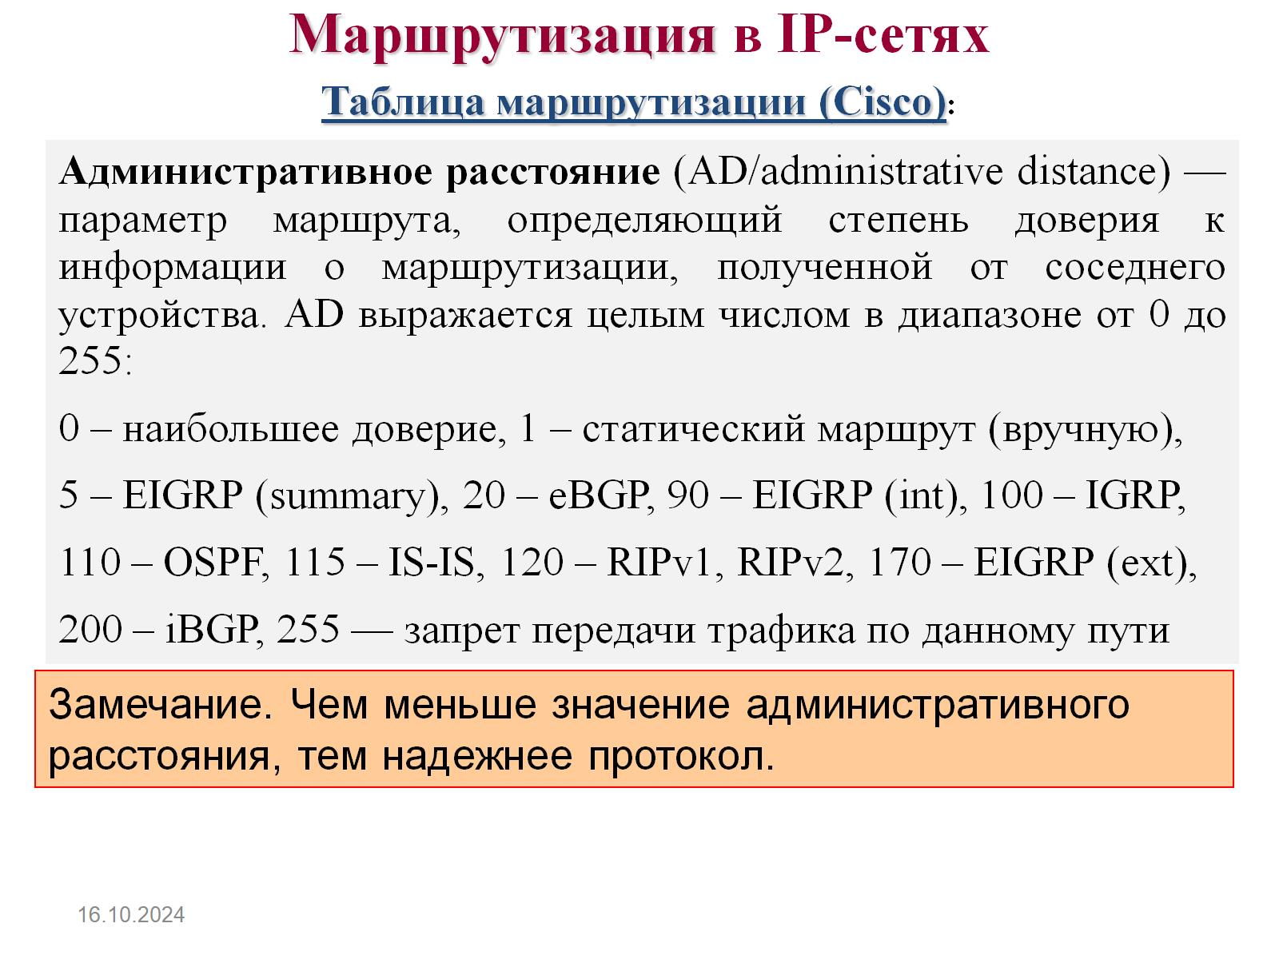

Slide 2
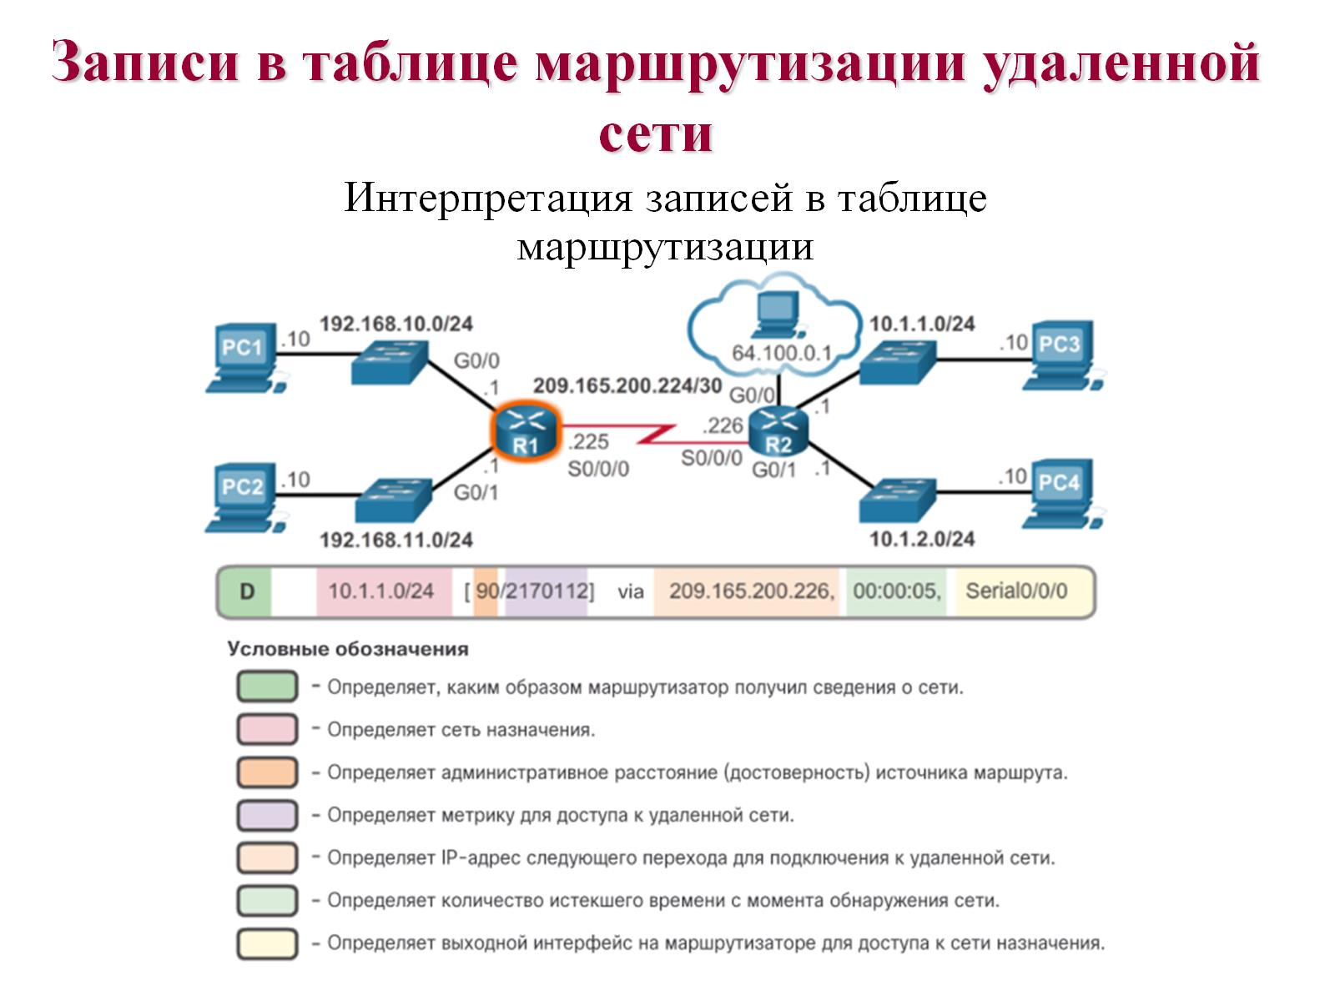
Записи в таблице маршрутизации удаленной сети

Slide 3
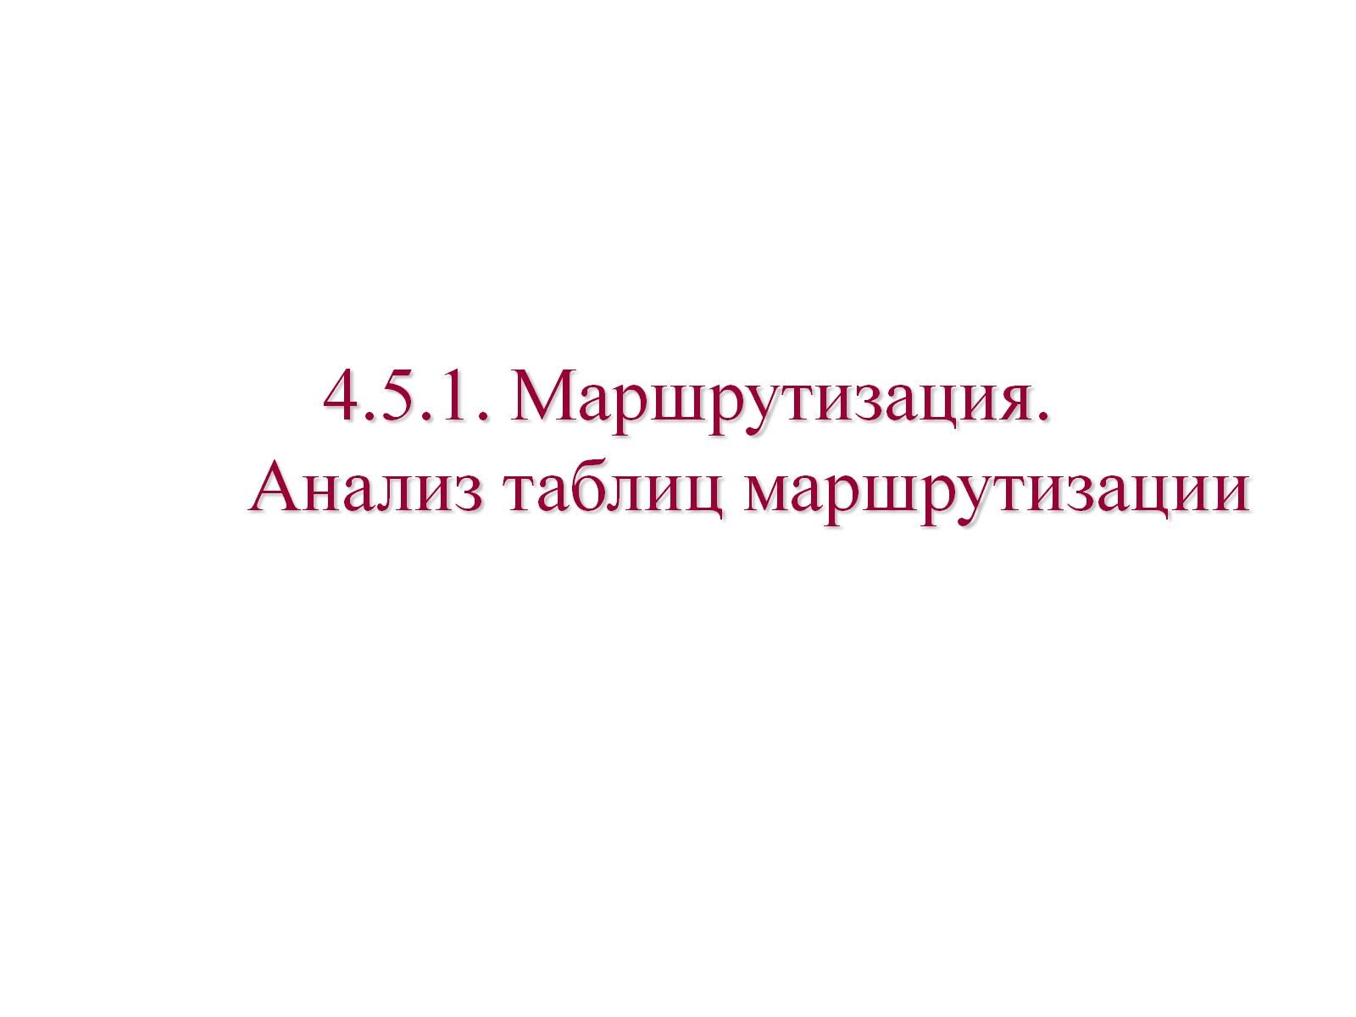
4.5.1. Маршрутизация. Анализ таблиц маршрутизации

Slide 4
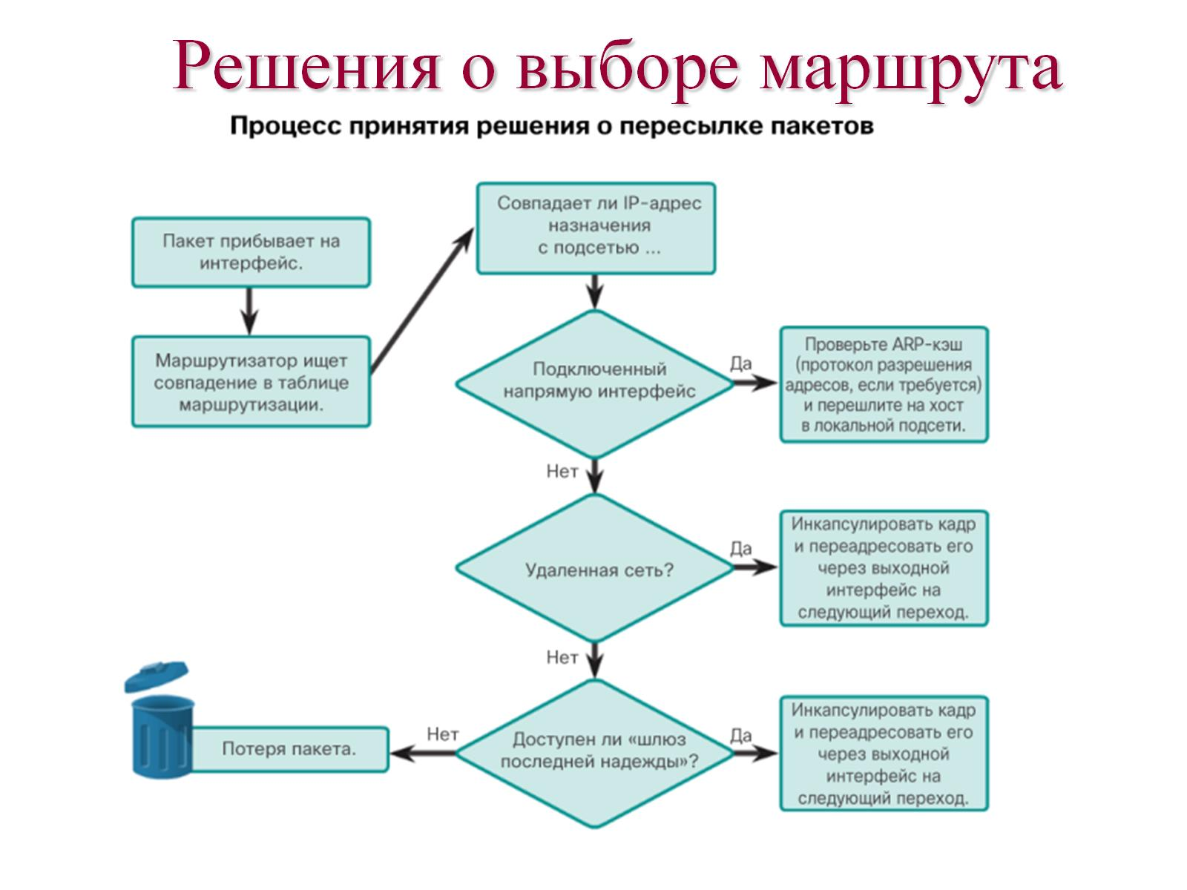
Решения о выборе маршрута

Slide 5
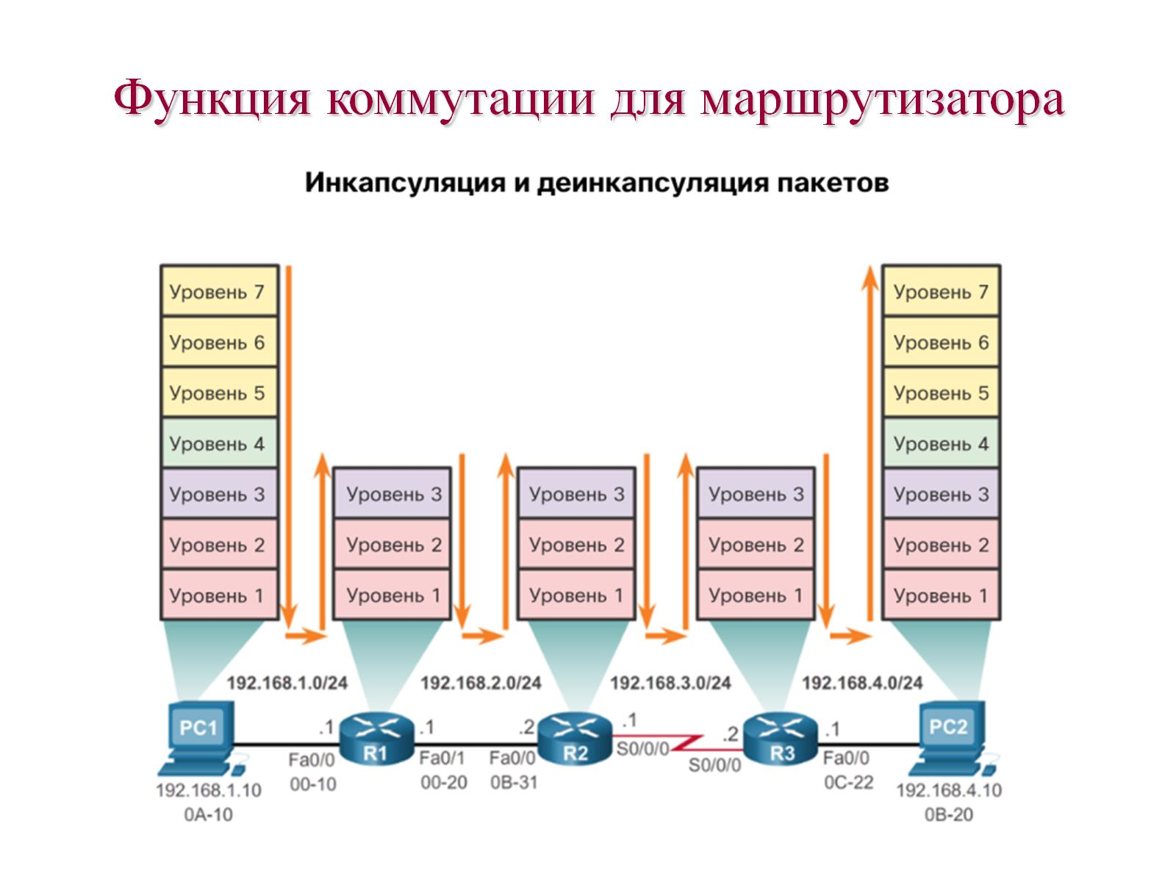
Функция коммутации для маршрутизатора

Slide 6
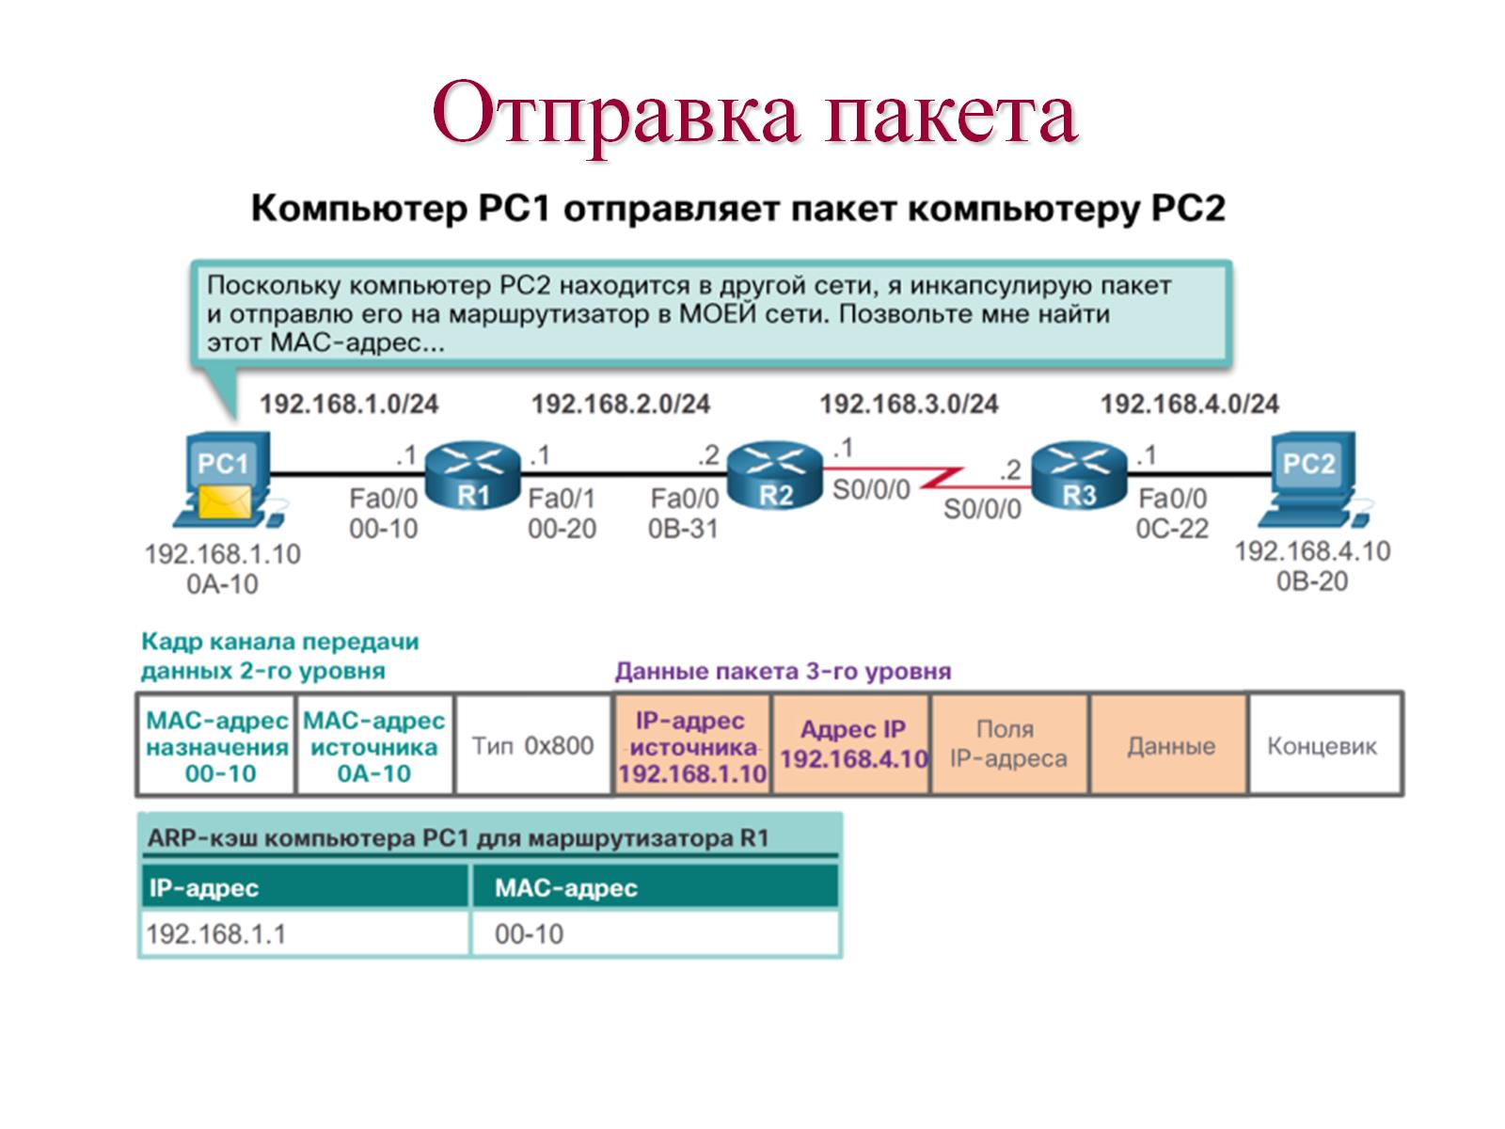
Отправка пакета

Slide 7
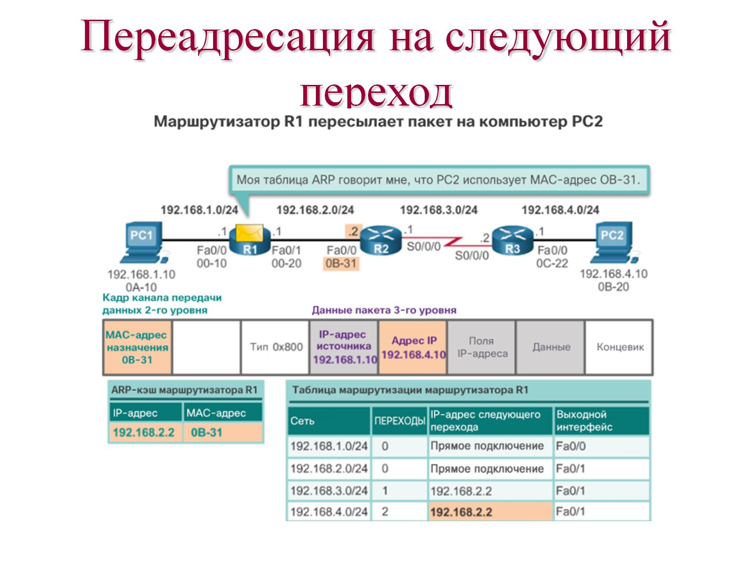
Переадресация на следующий переход

Slide 8
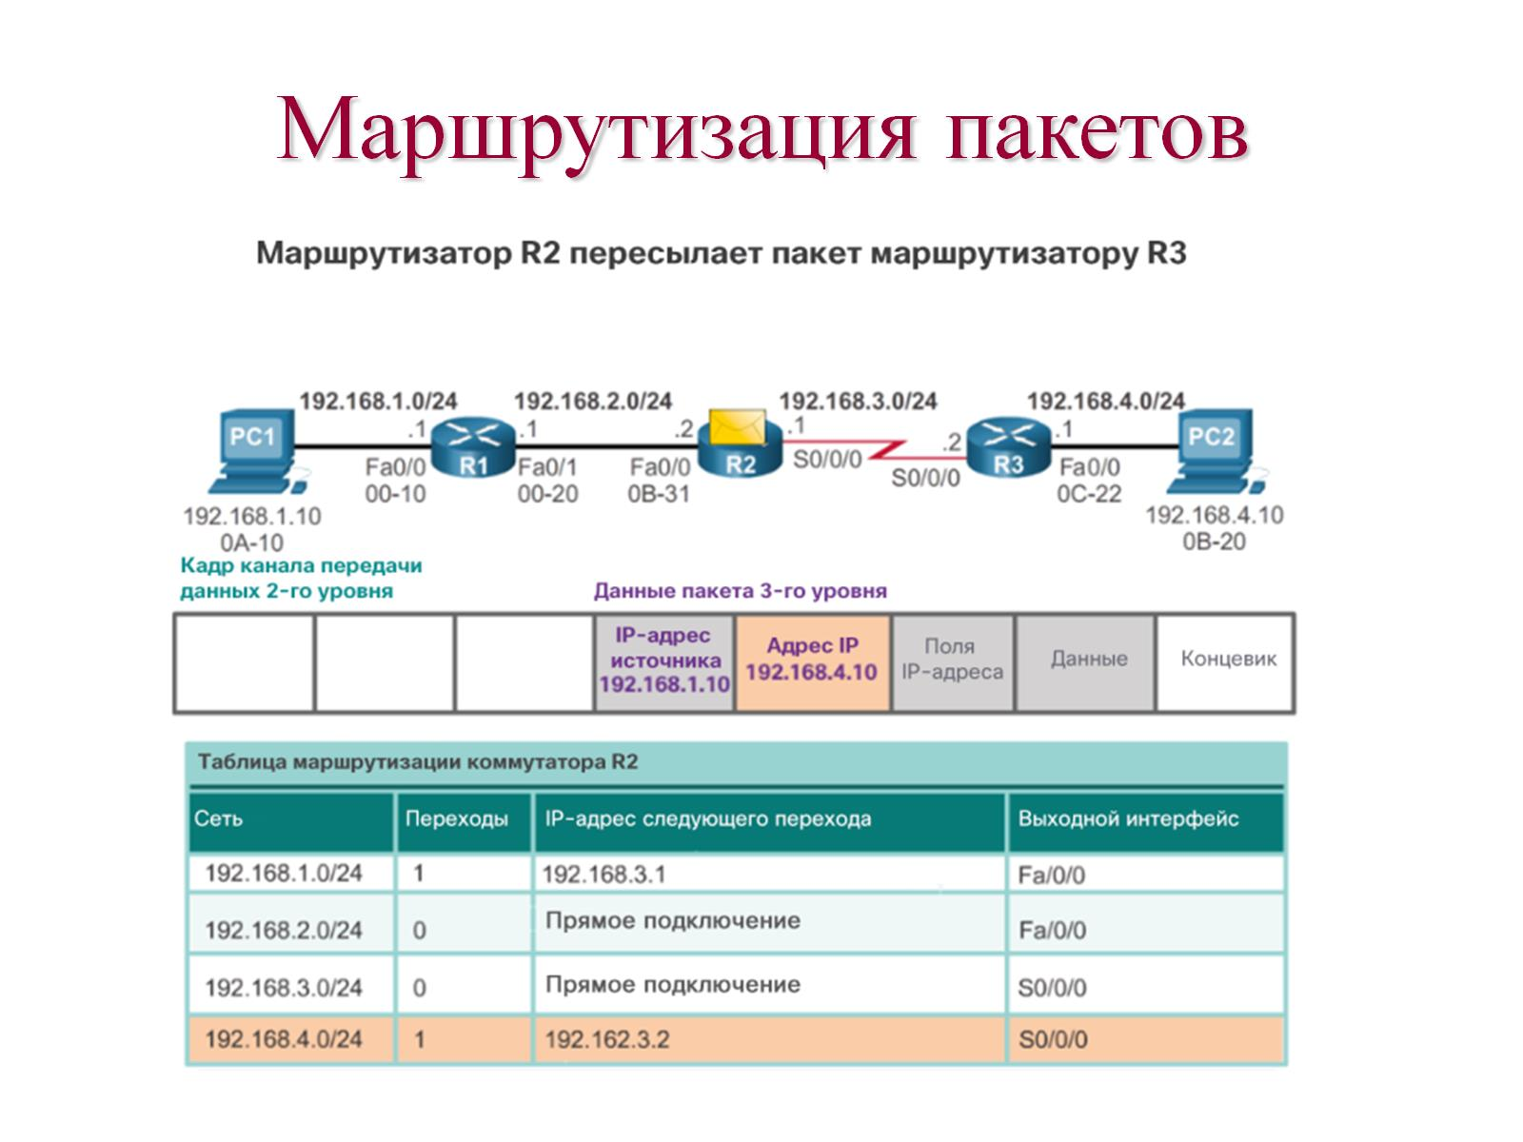
Маршрутизация пакетов

Slide 9
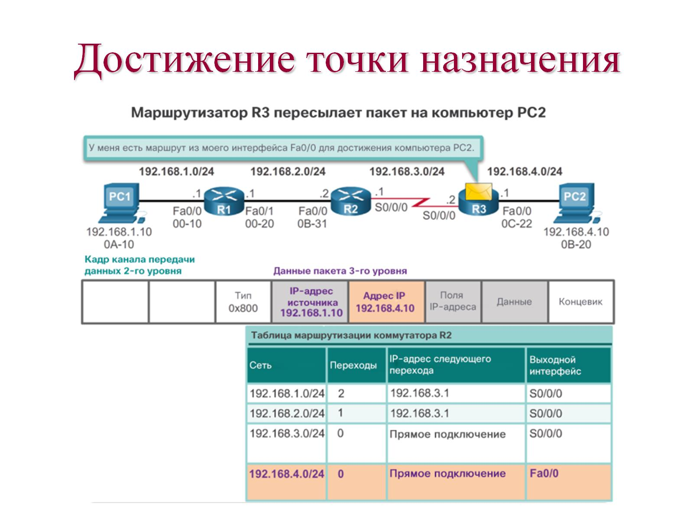
Достижение точки назначения

Slide 10
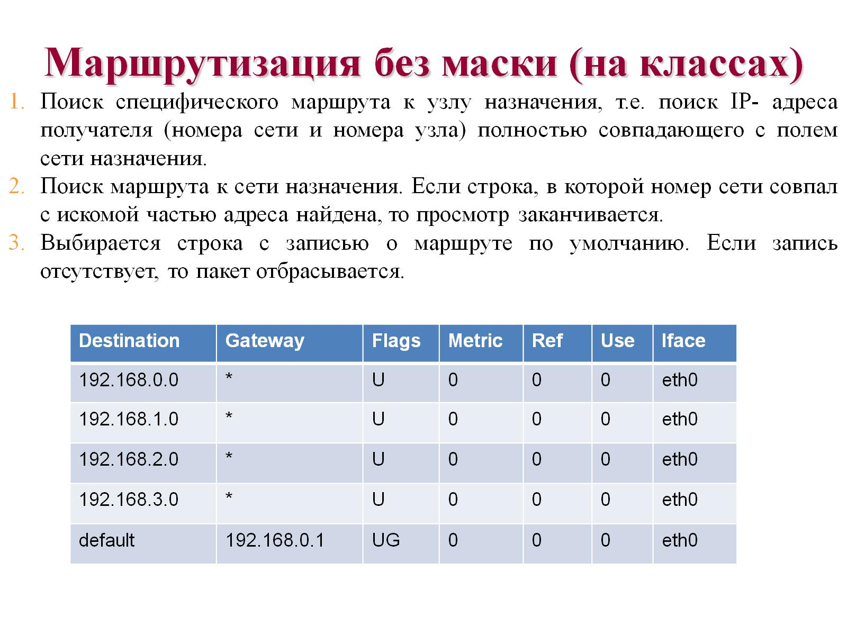

Slide 11
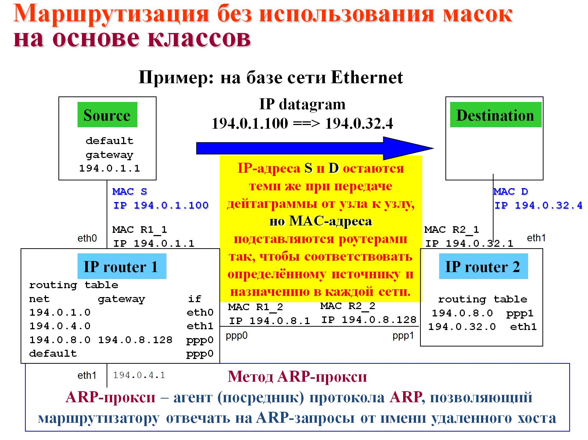

Slide 12
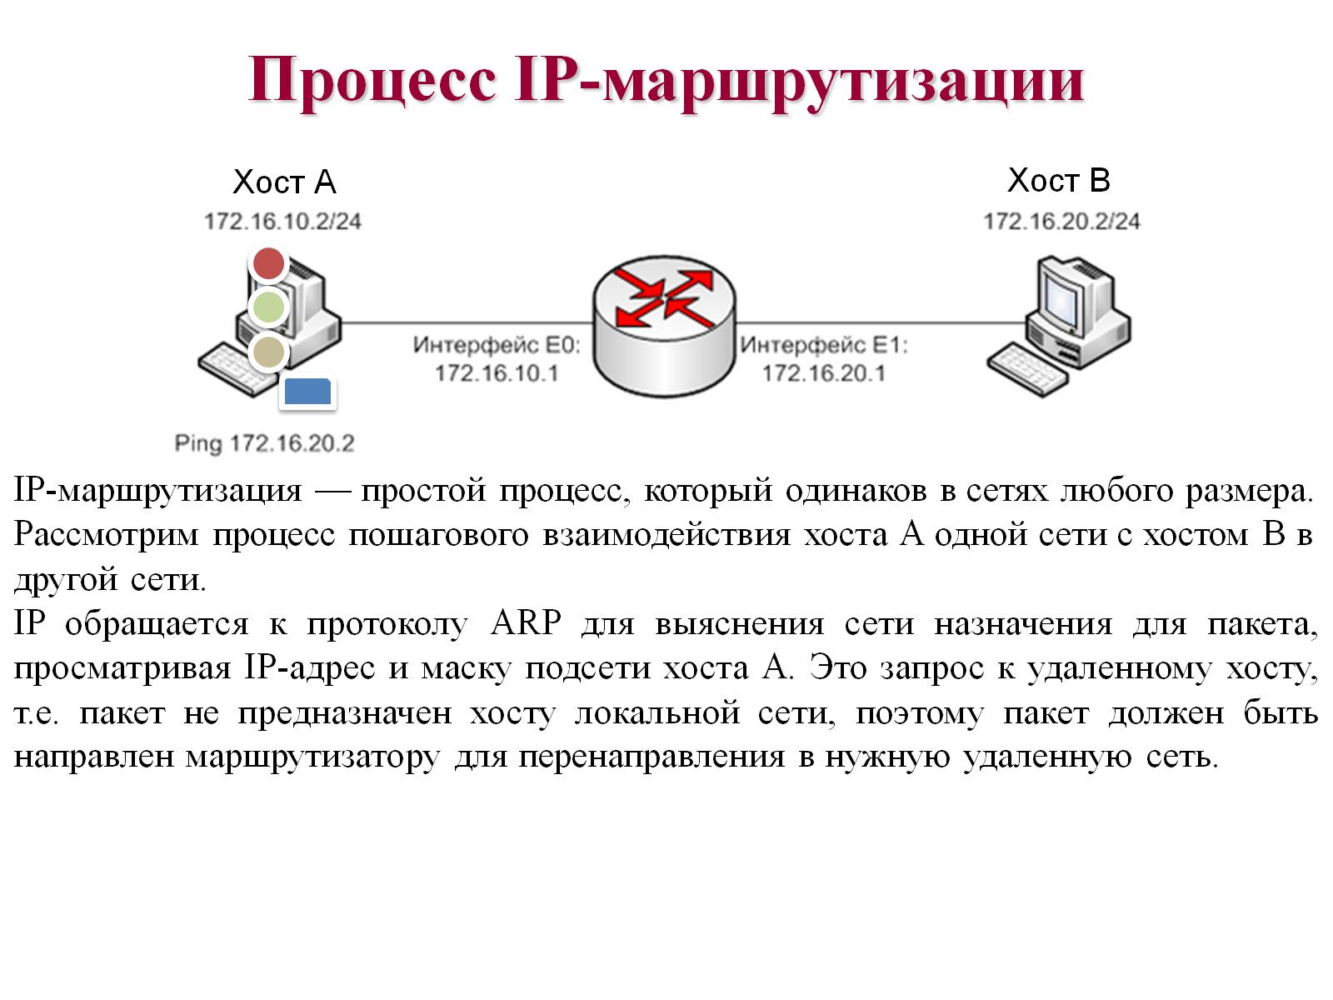
Процесс IP-маршрутизации

Slide 13
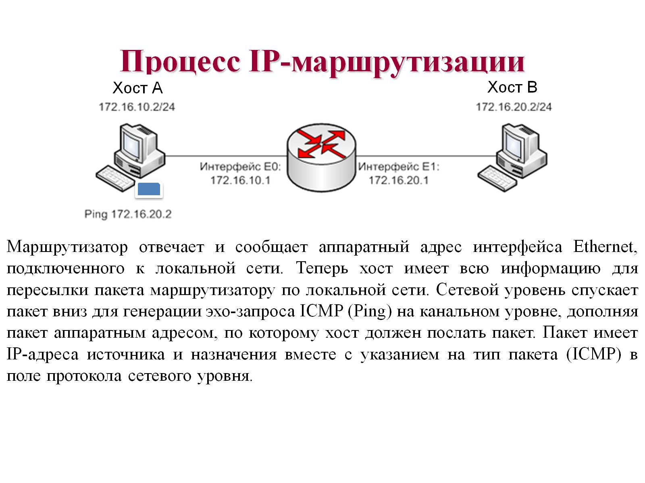
Процесс IP-маршрутизации

Slide 14
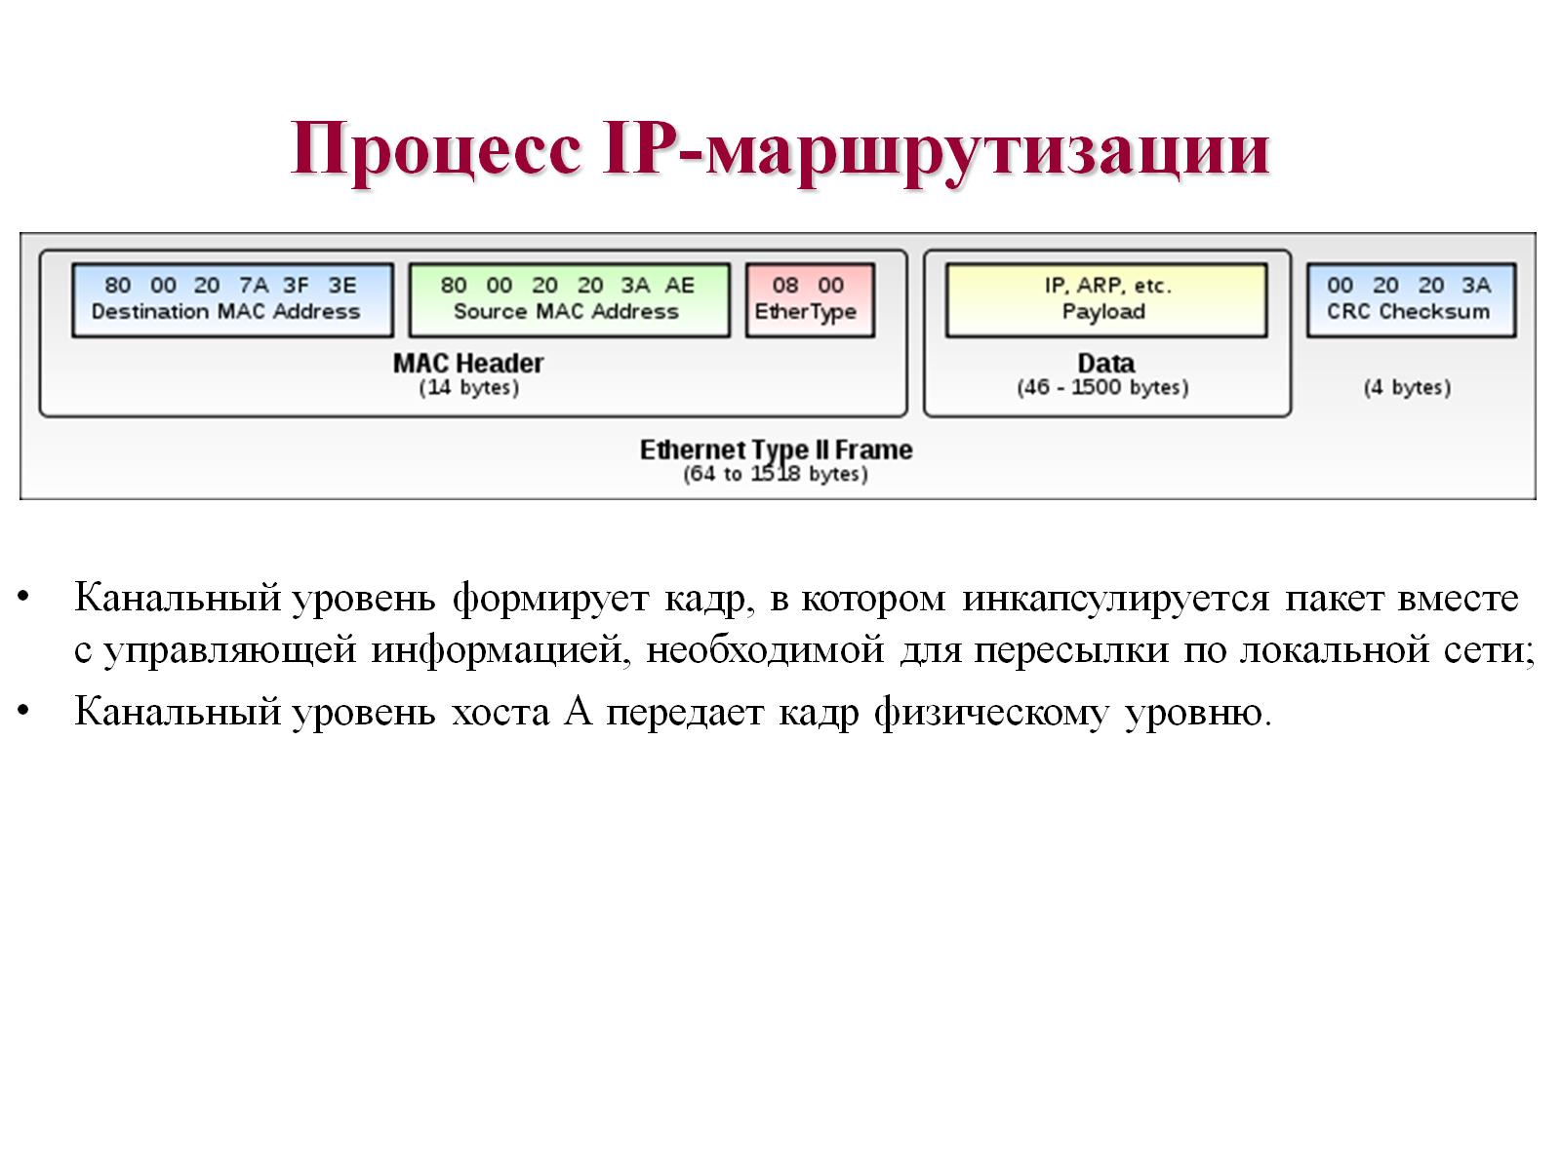
Процесс IP-маршрутизации

Slide 15
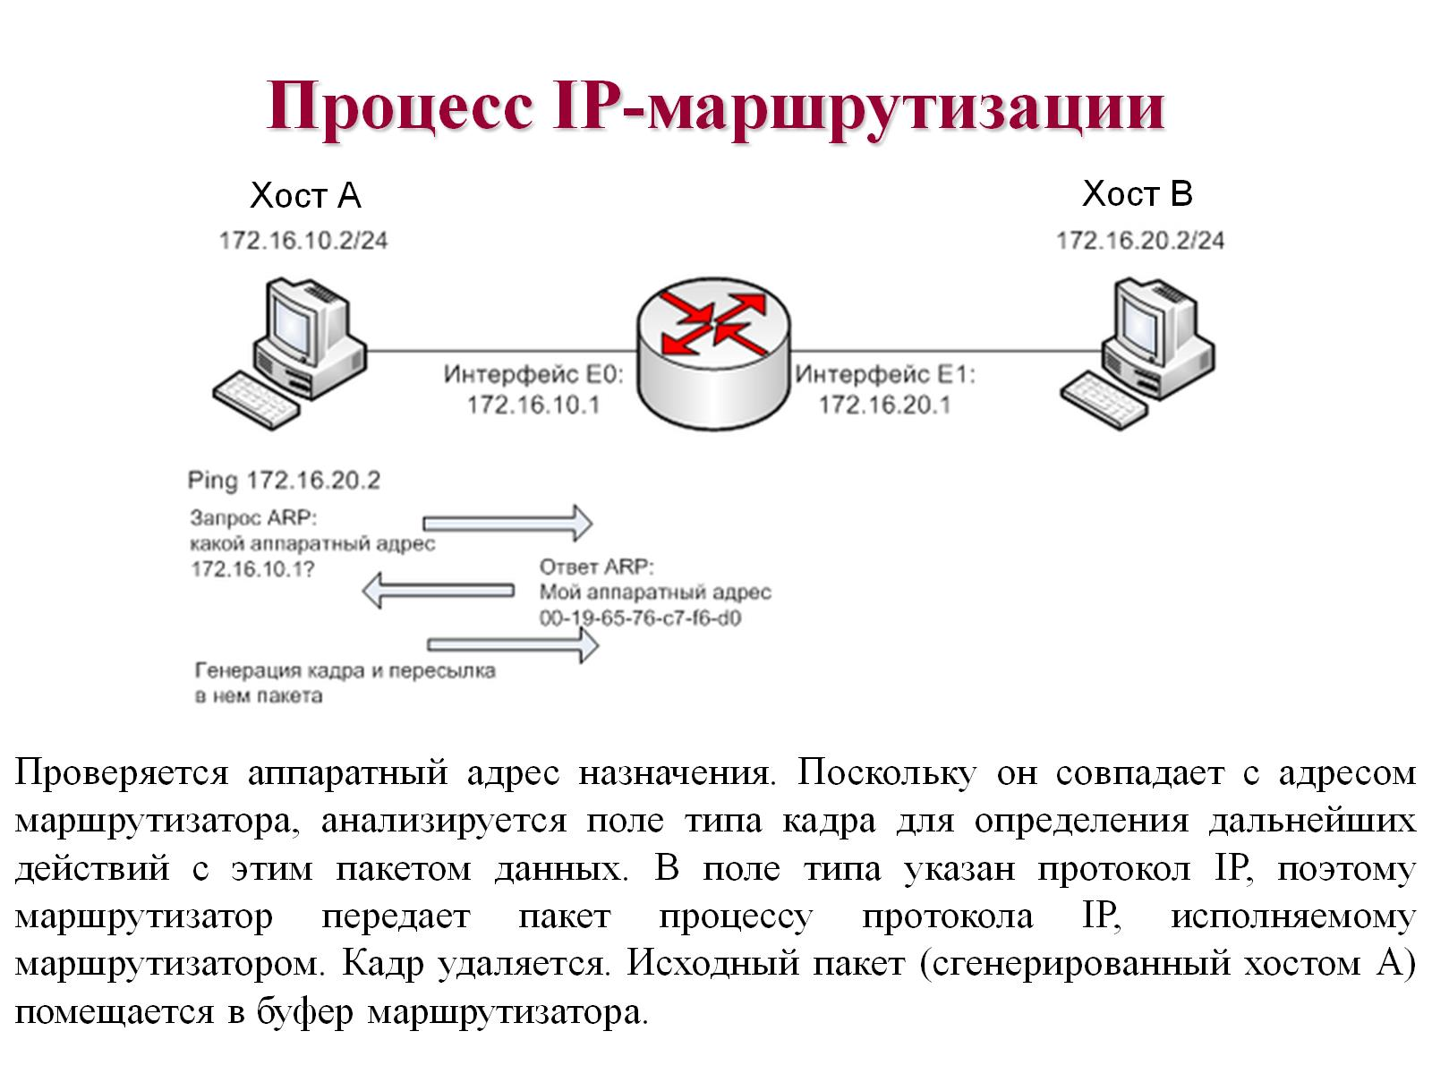
Процесс IP-маршрутизации

Slide 16
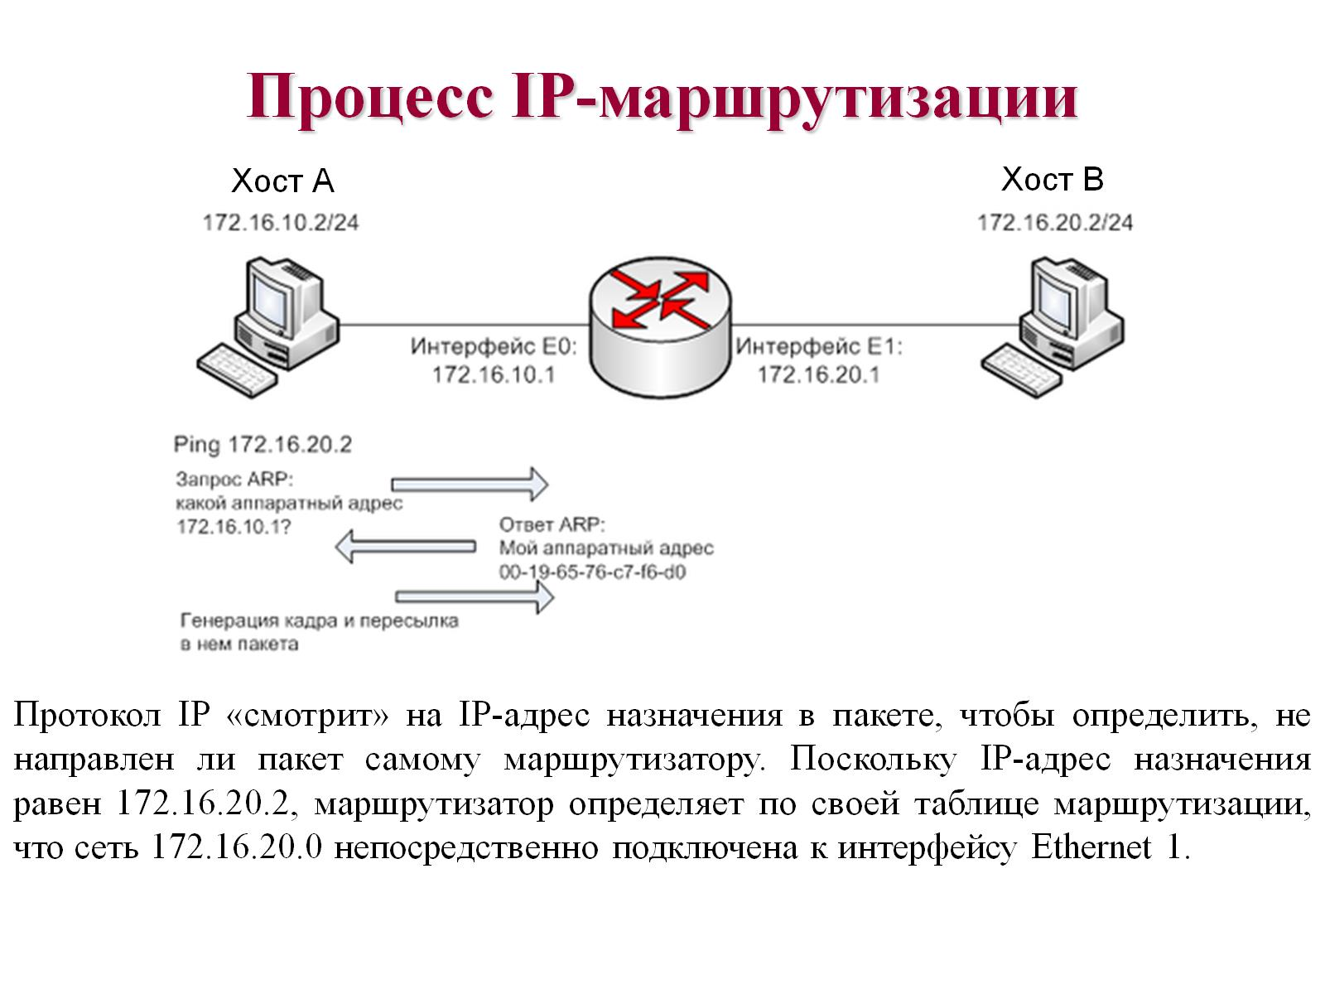
Процесс IP-маршрутизации

Slide 17
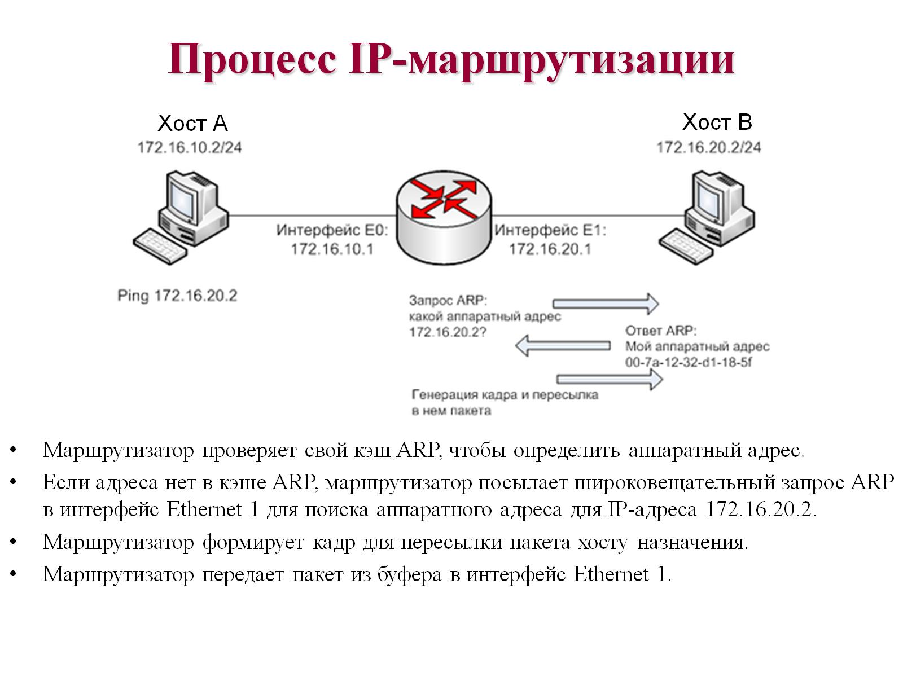
Процесс IP-маршрутизации

Slide 18
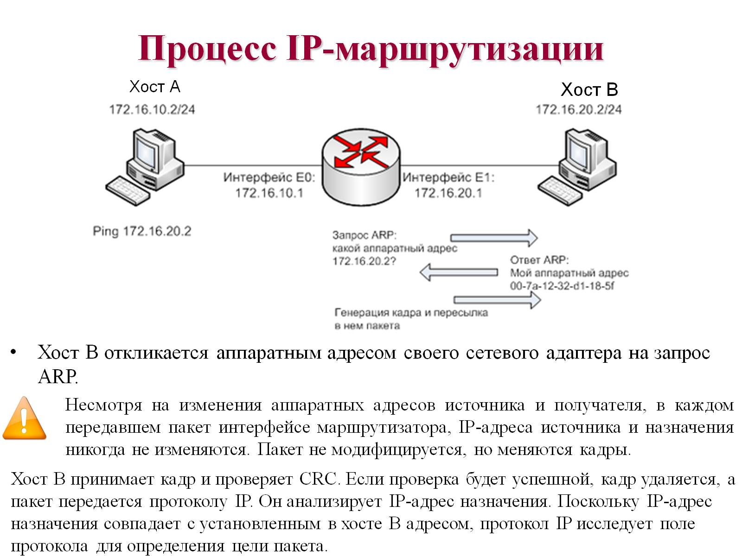
Процесс IP-маршрутизации

Slide 19
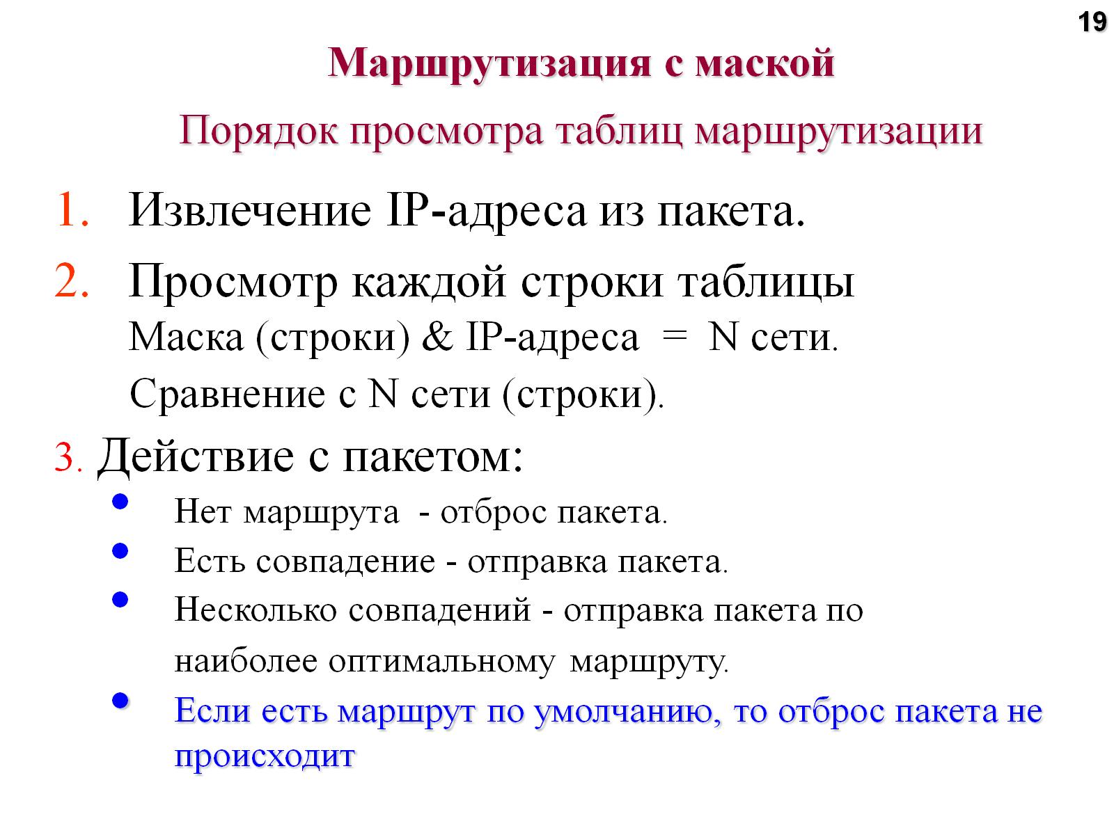
Маршрутизация с маской Порядок просмотра таблиц маршрутизации

Slide 20
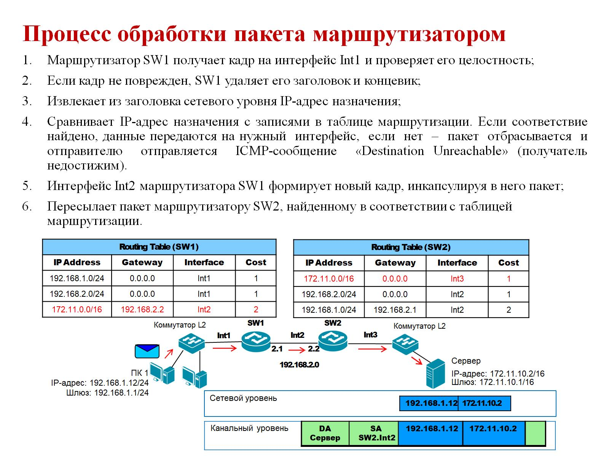

Slide 21
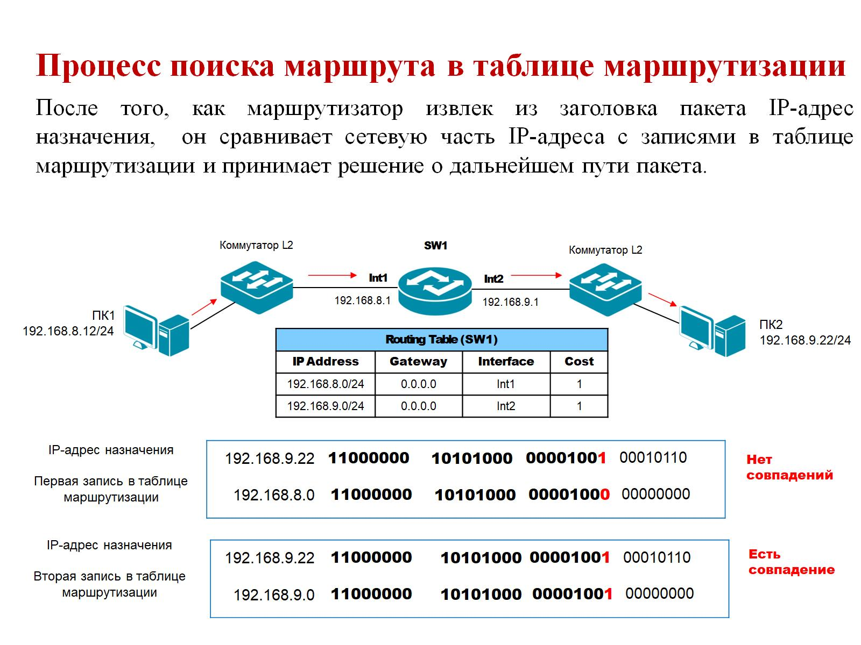

Slide 22
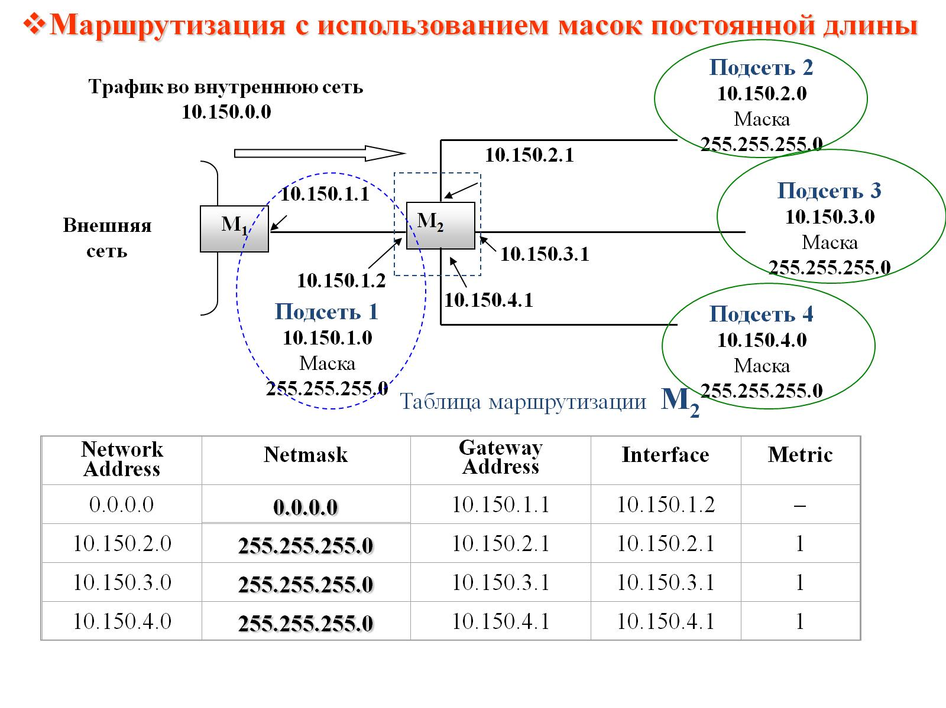

Slide 23
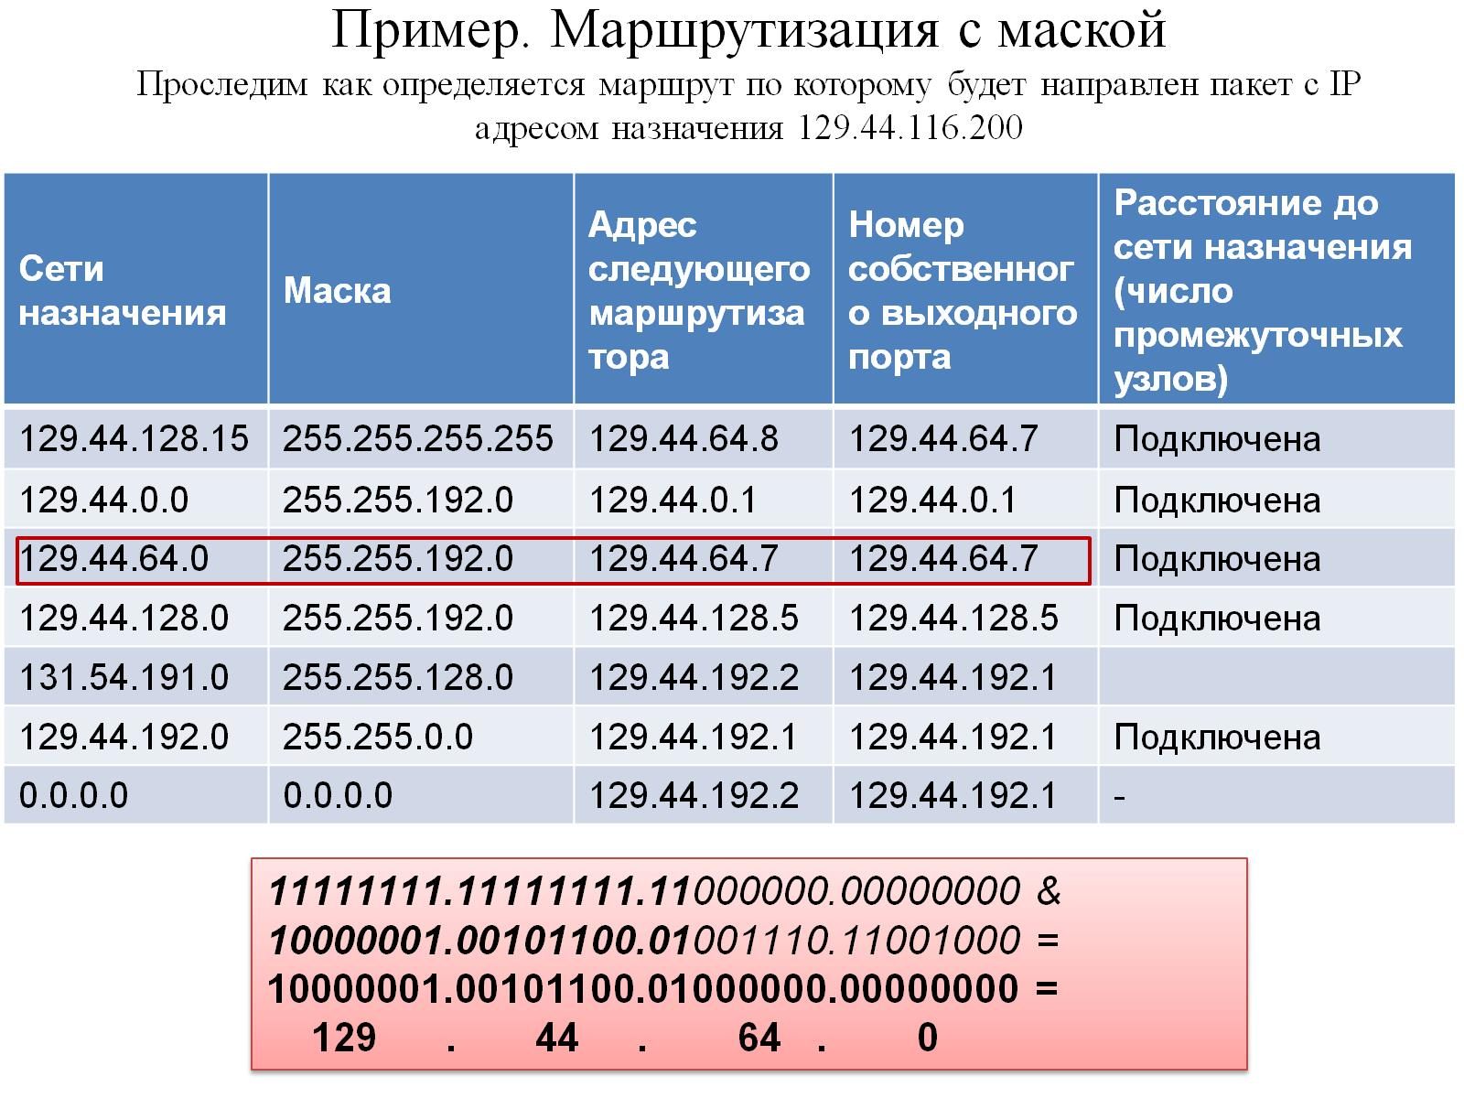
Пример. Маршрутизация с маской Проследим как определяется маршрут по которому будет направлен пакет с IP адресом назначения 129.44.116.200

Slide 24
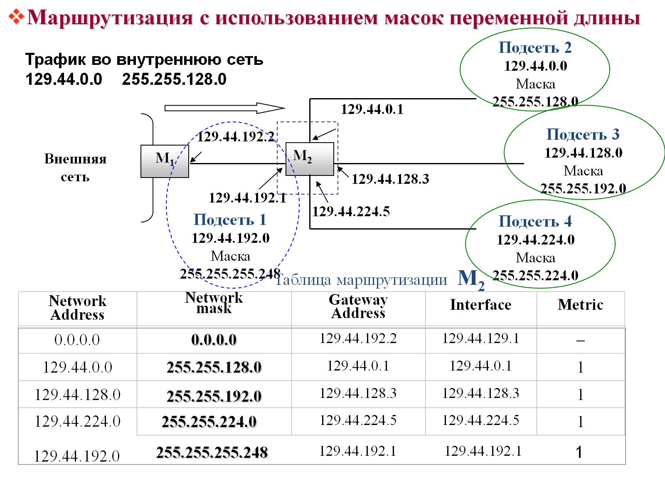

Slide 25
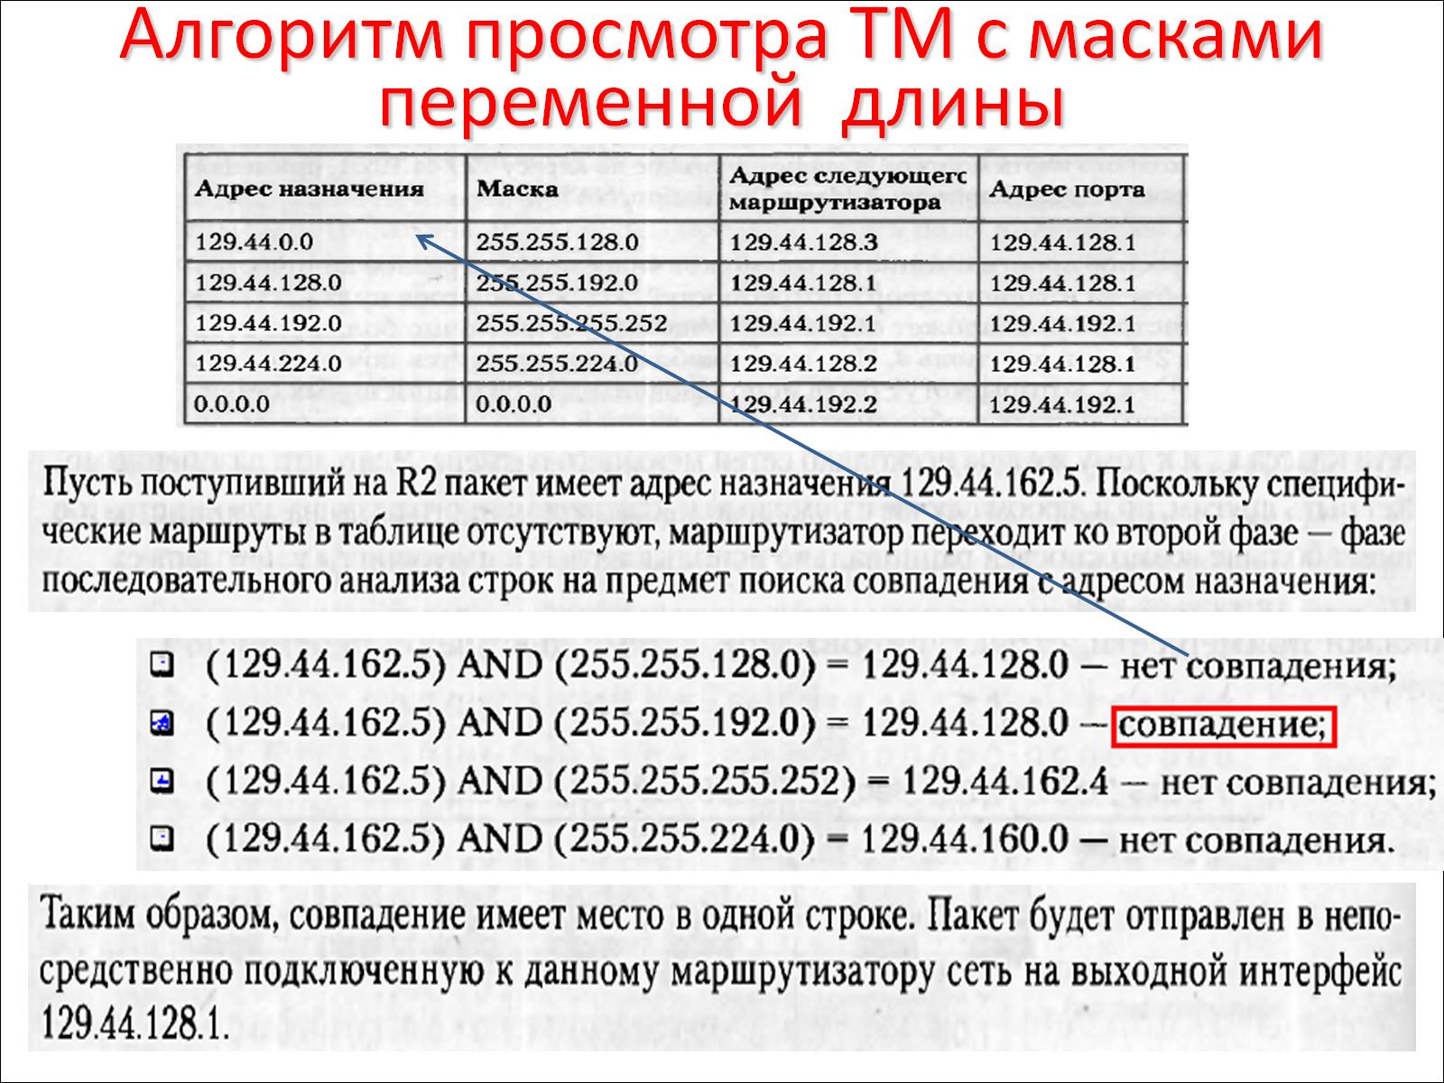
Алгоритм просмотра ТМ с масками переменной длины

Slide 26
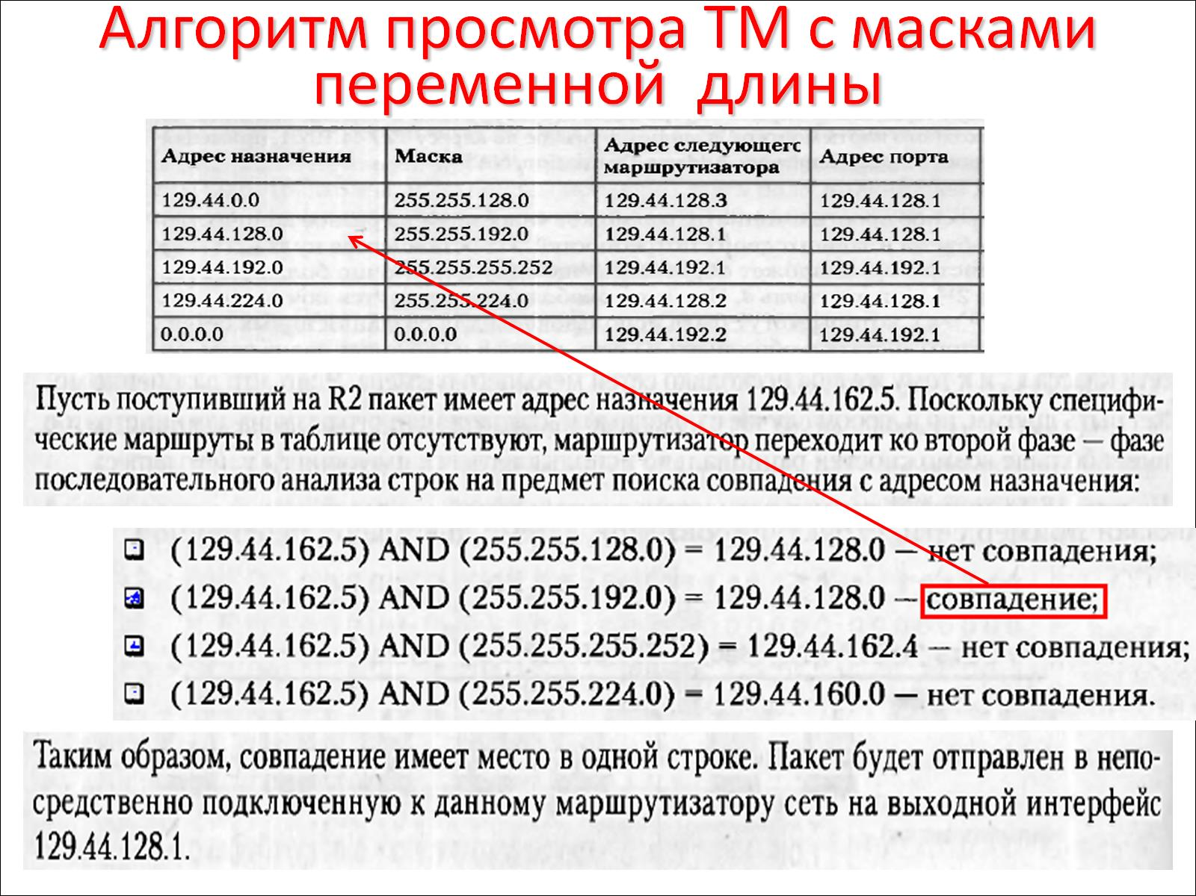
Алгоритм просмотра ТМ с масками переменной длины

Slide 27
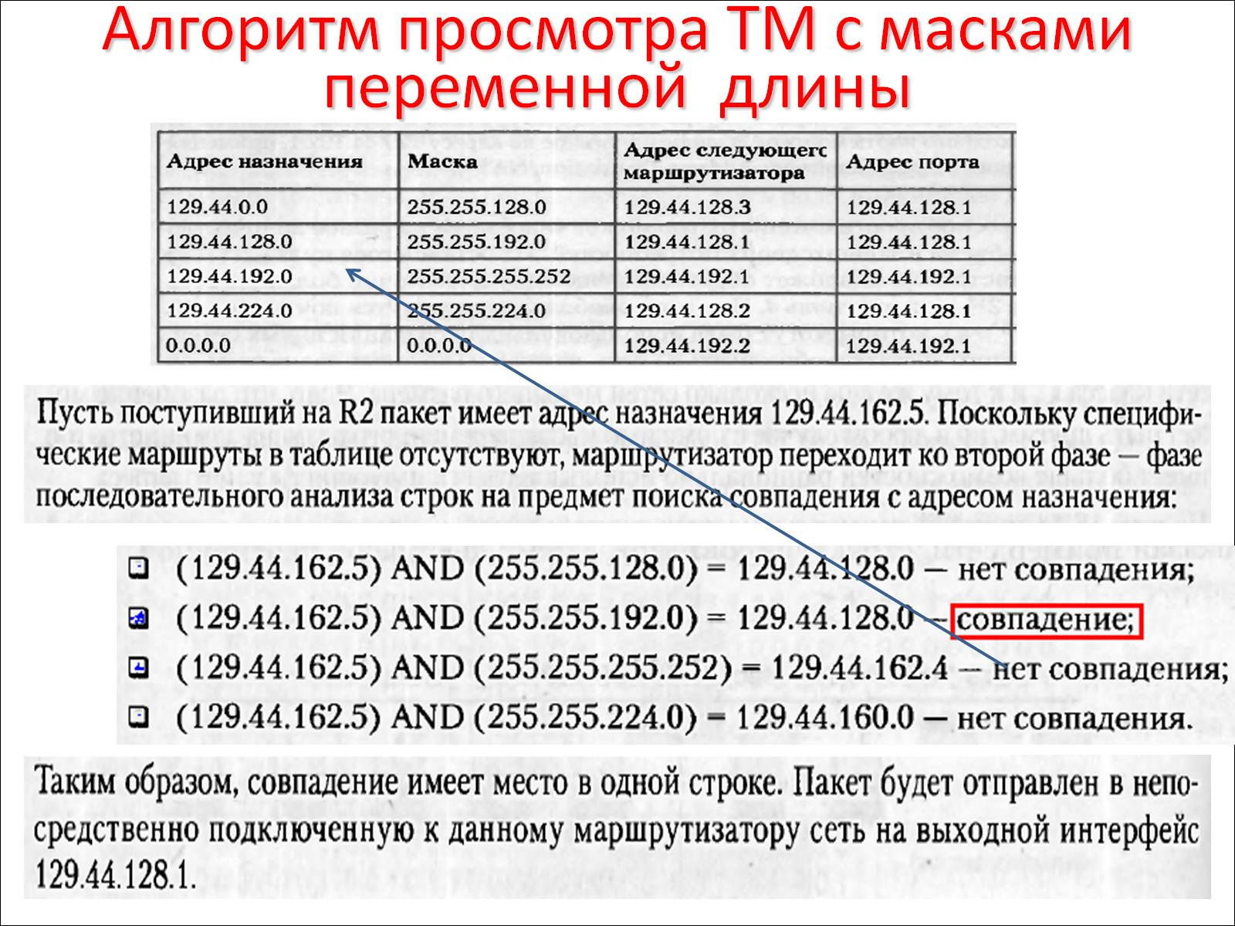
Алгоритм просмотра ТМ с масками переменной длины

Slide 28
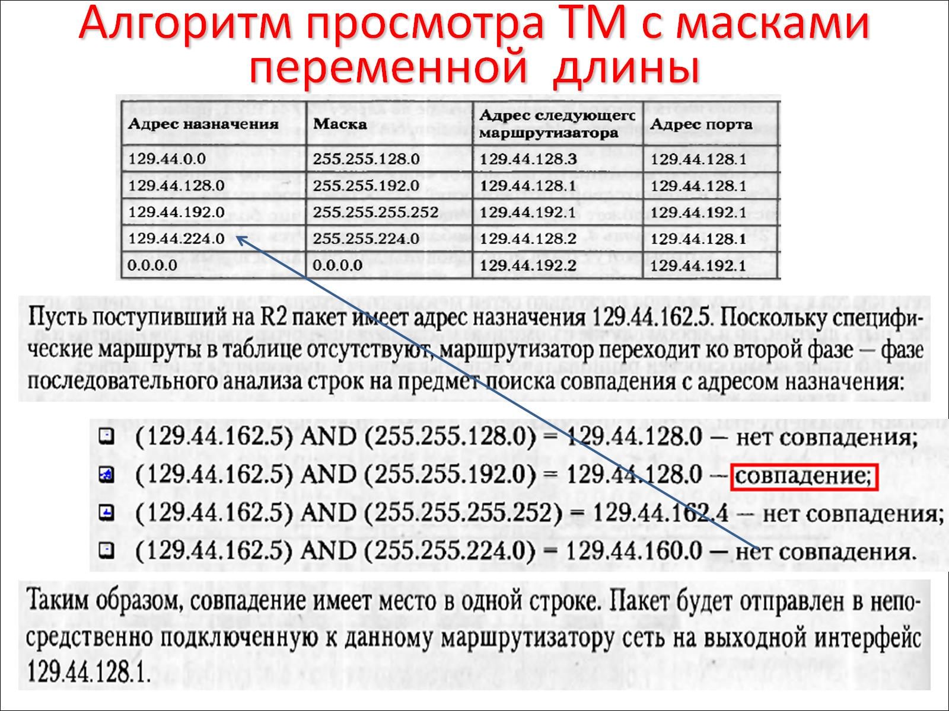
Алгоритм просмотра ТМ с масками переменной длины

Slide 29
Алгоритм просмотра ТМ с масками переменной длины

Slide 30
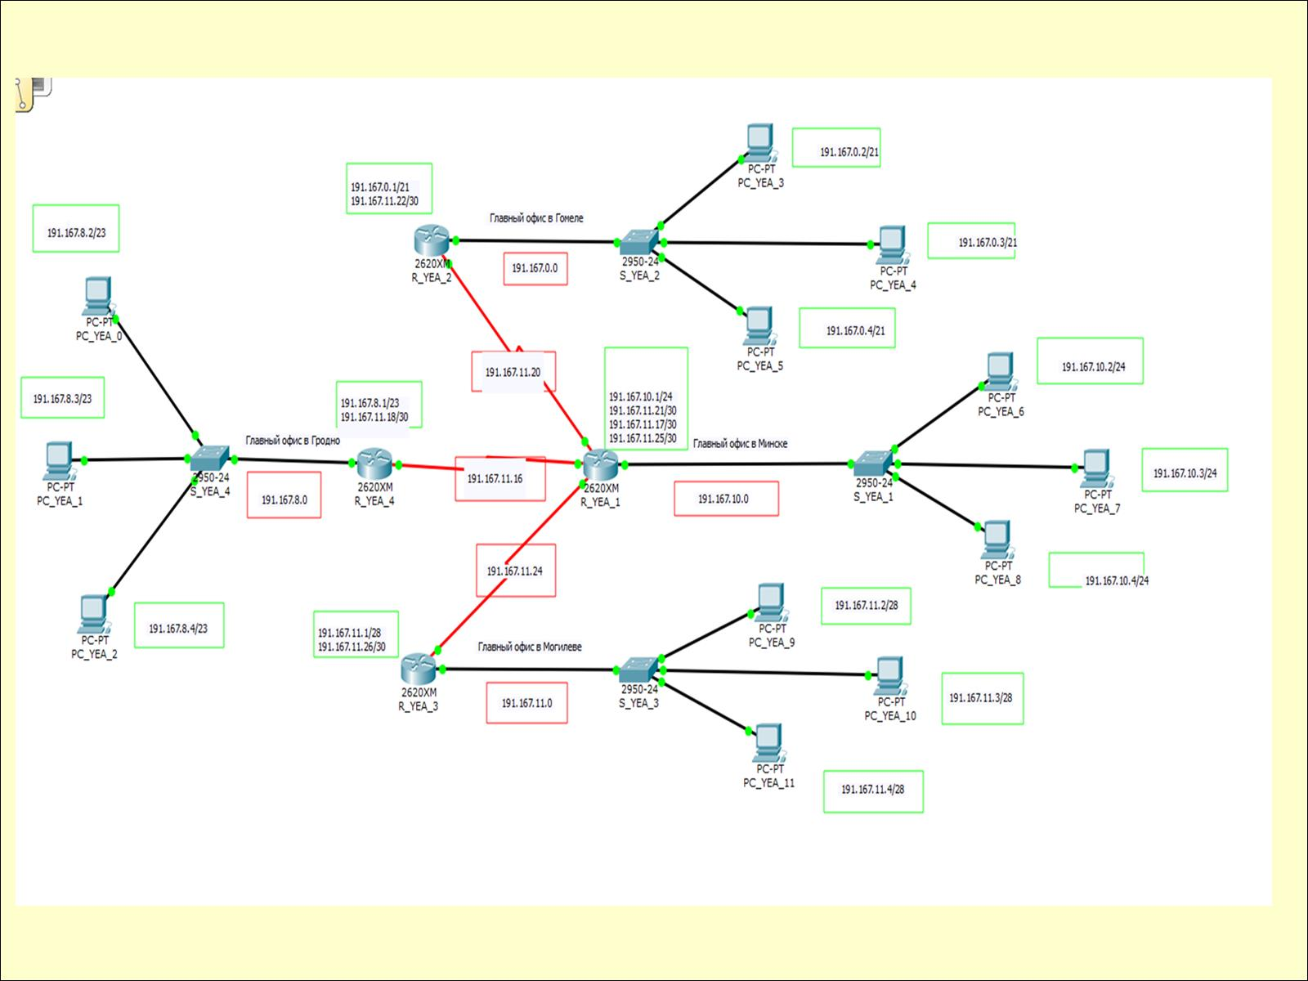

Slide 31
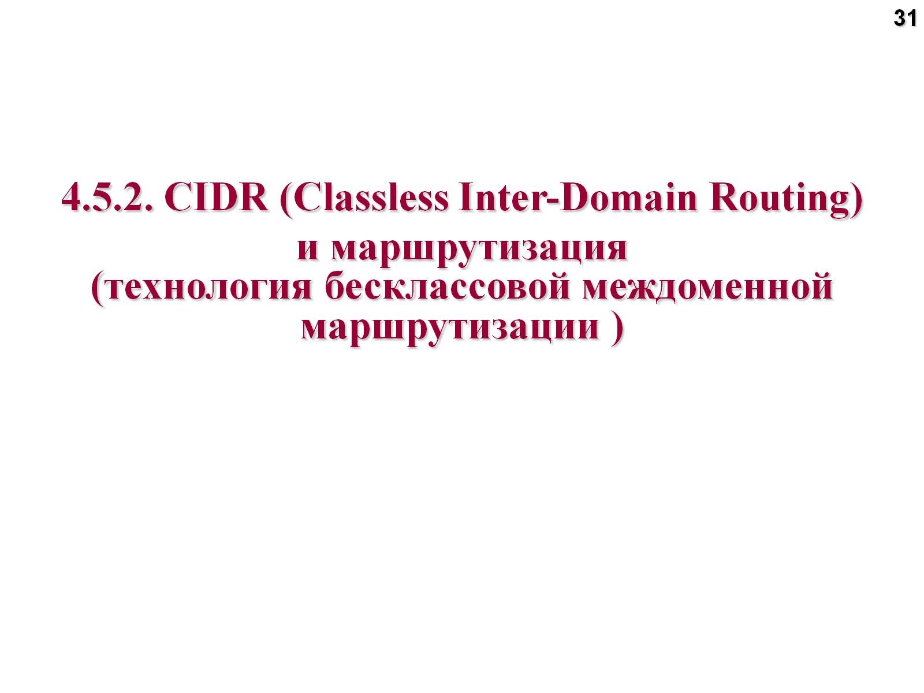

Slide 32
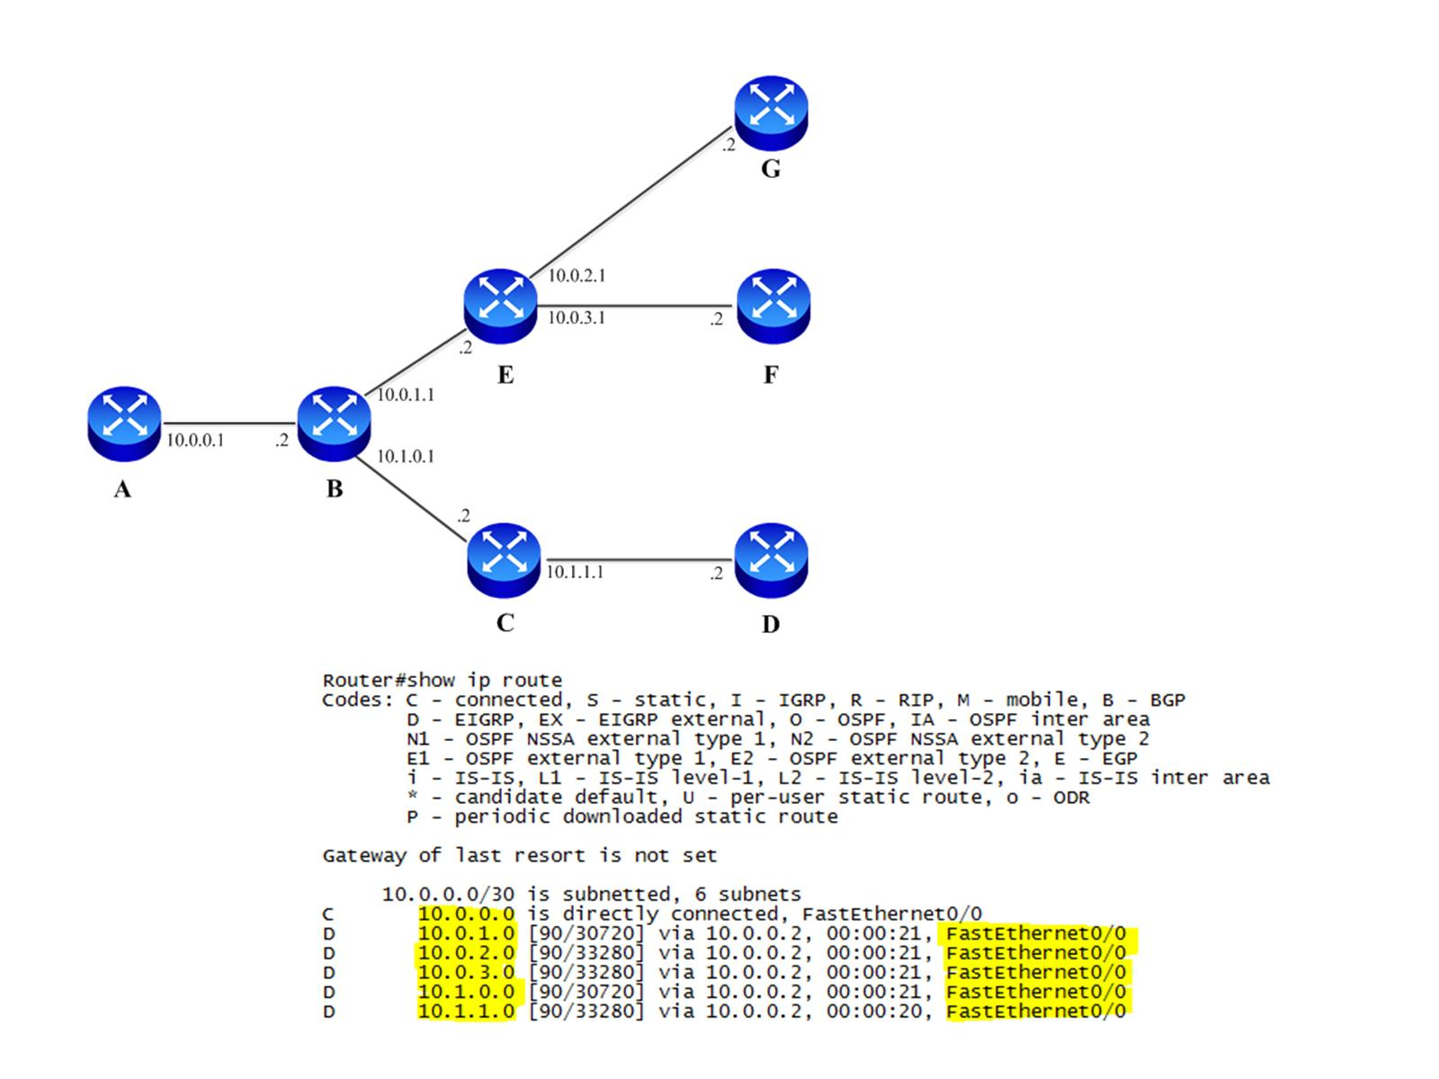

Slide 33
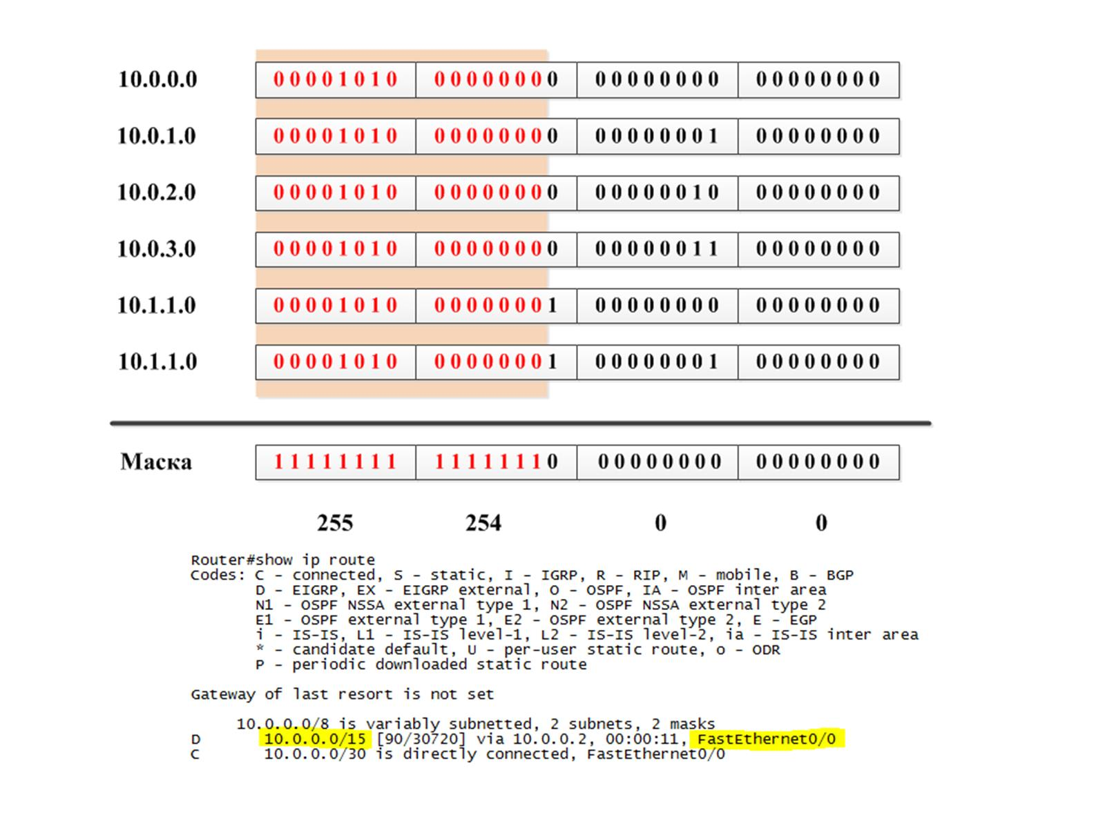

Slide 34
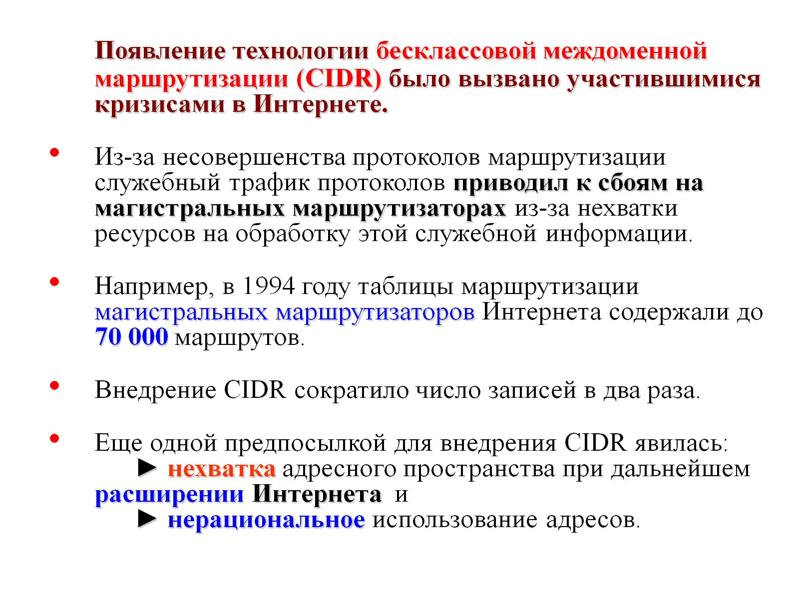

Slide 35
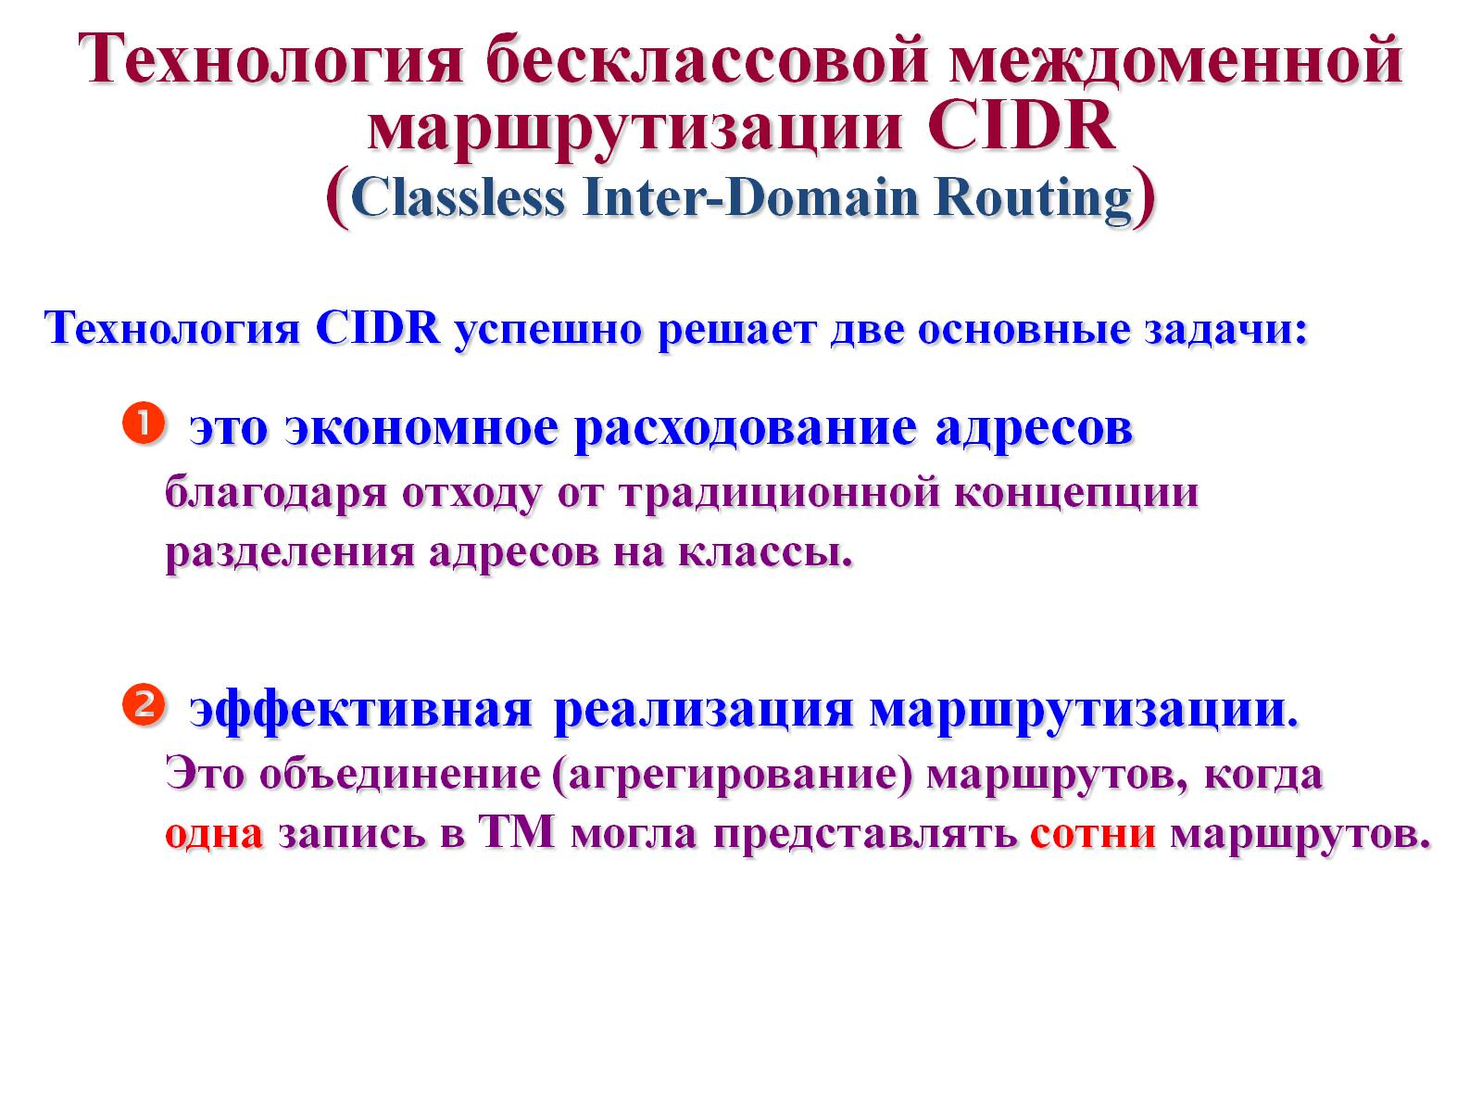

Slide 36
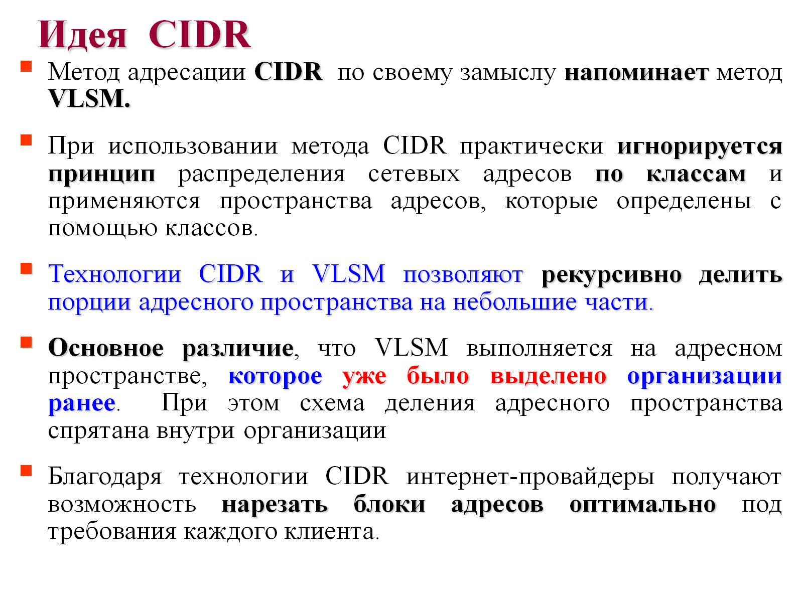

Slide 37
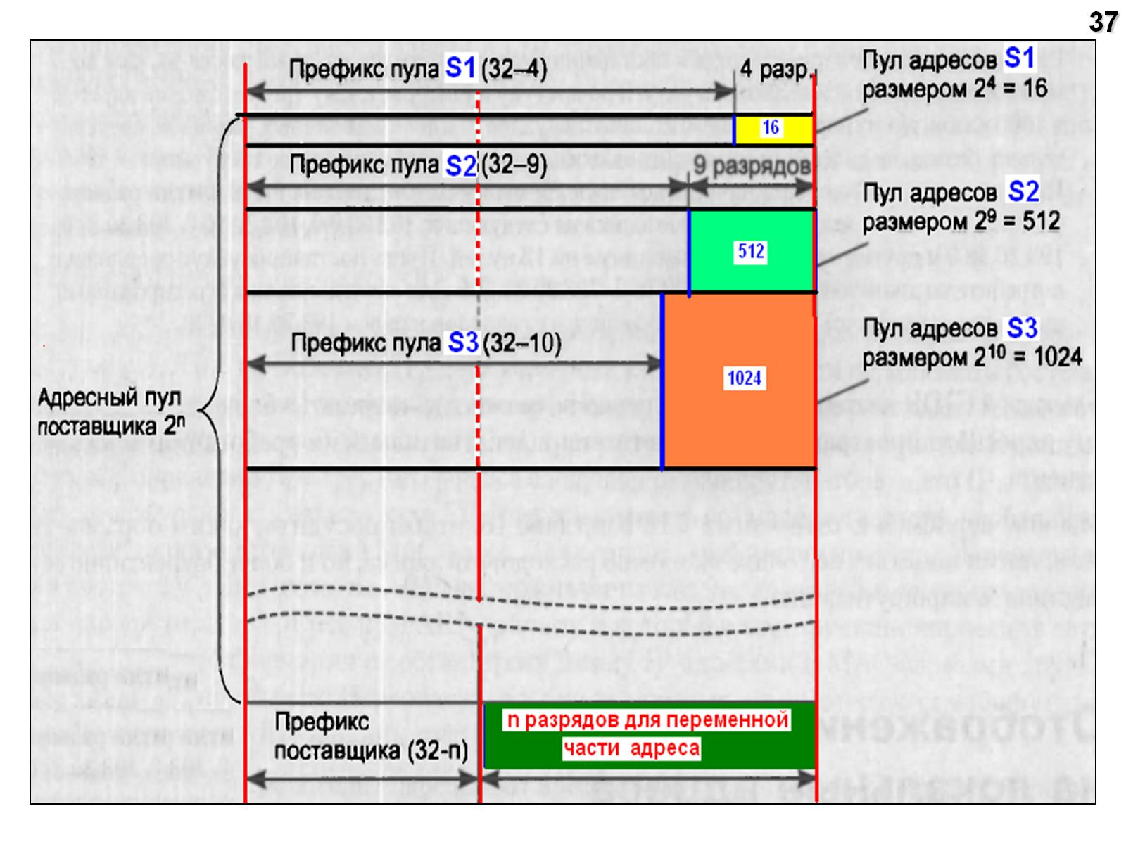

Slide 38
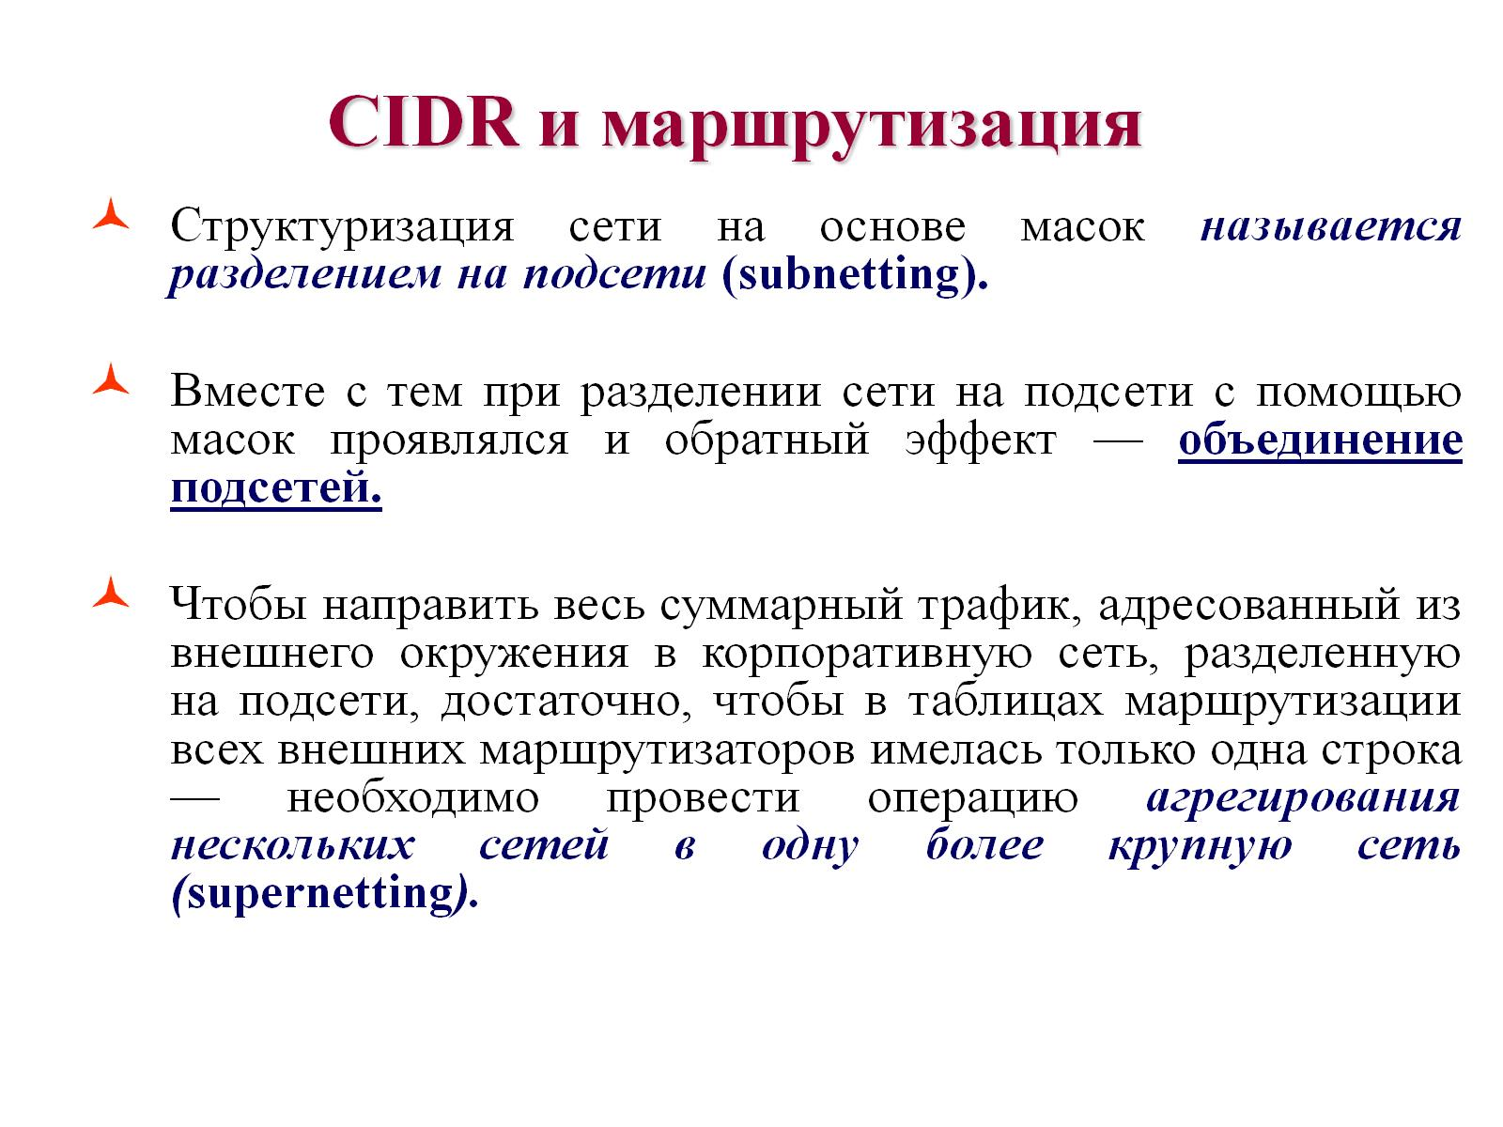

Slide 39
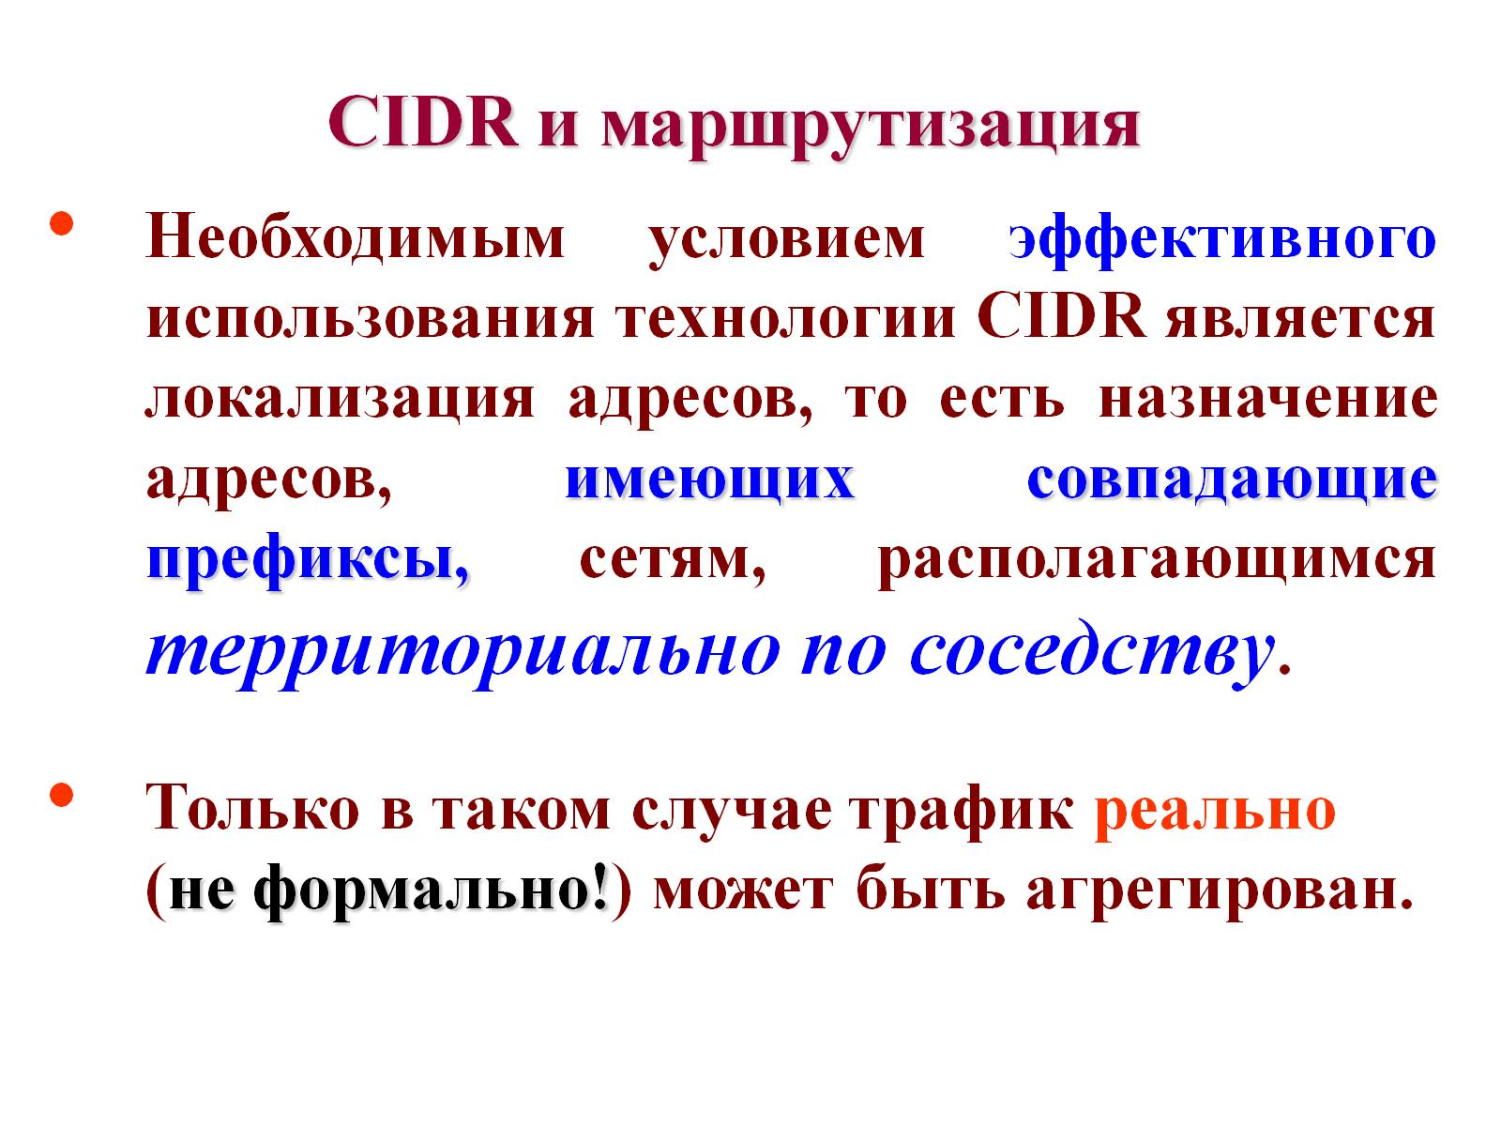

Slide 40
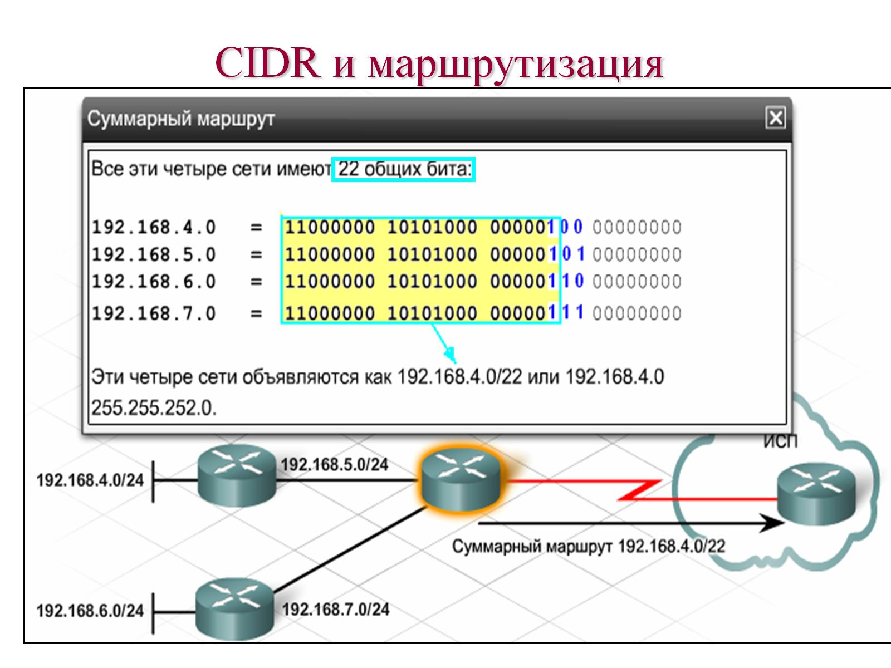
CIDR и маршрутизация

Slide 41
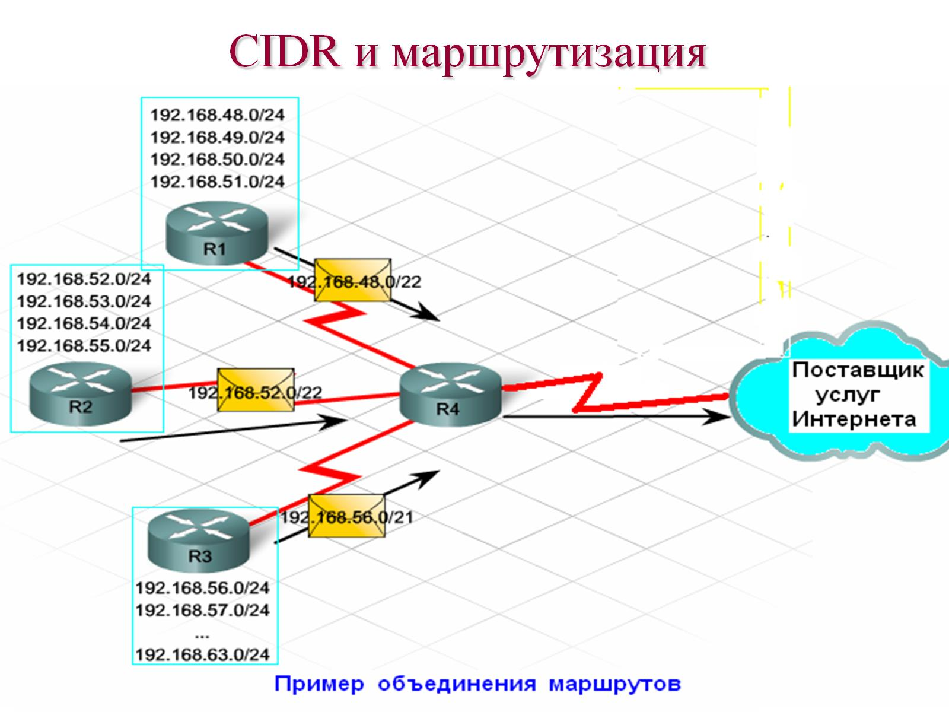
CIDR и маршрутизация

Slide 42
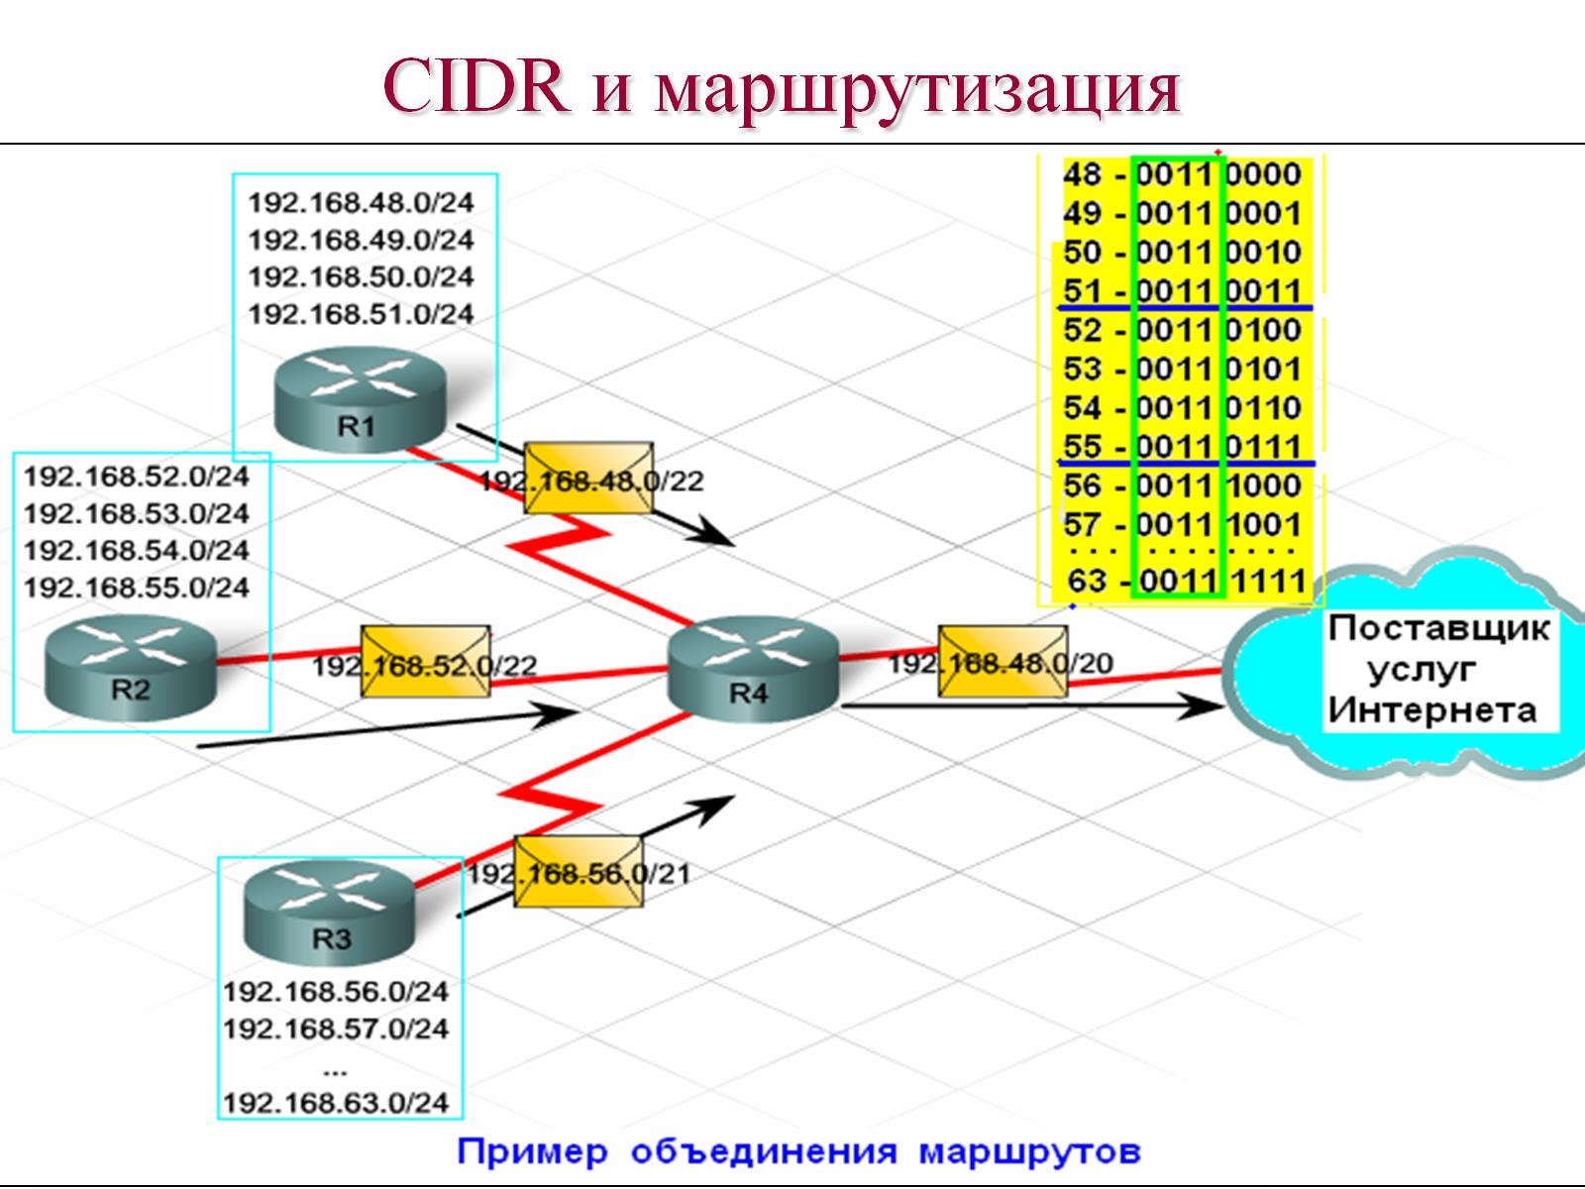
CIDR и маршрутизация

Slide 43
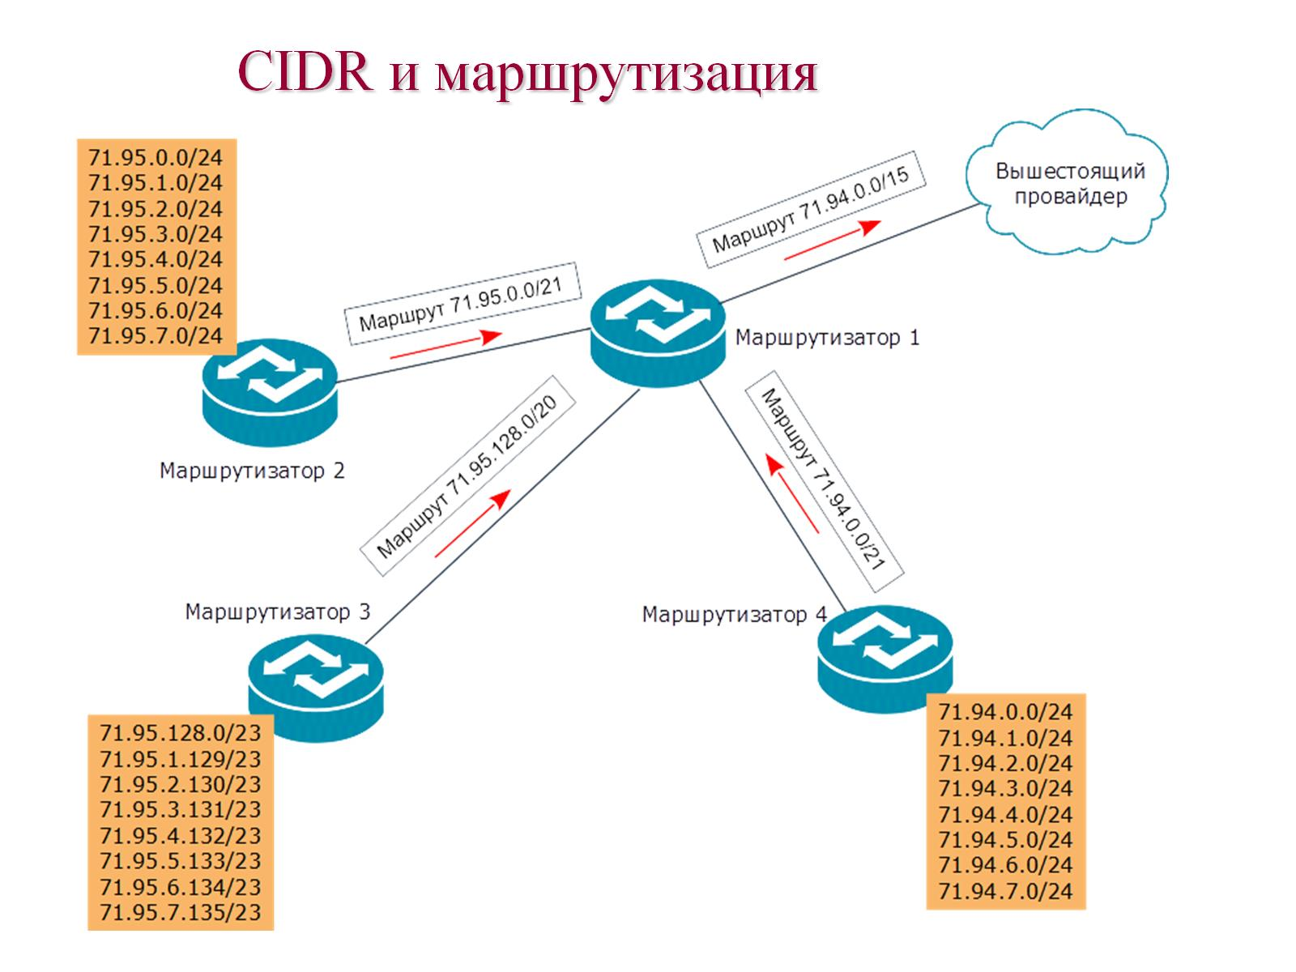
CIDR и маршрутизация

Slide 44
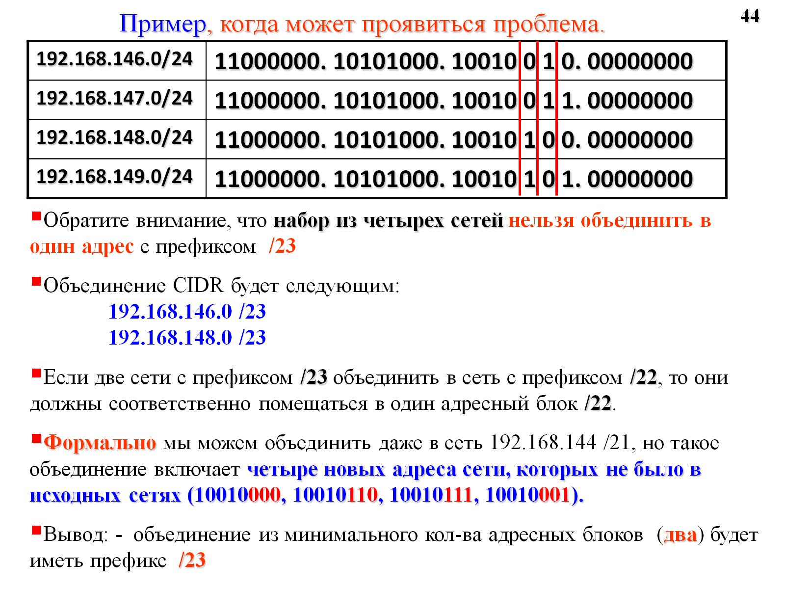
Пример, когда может проявиться проблема.

Slide 45
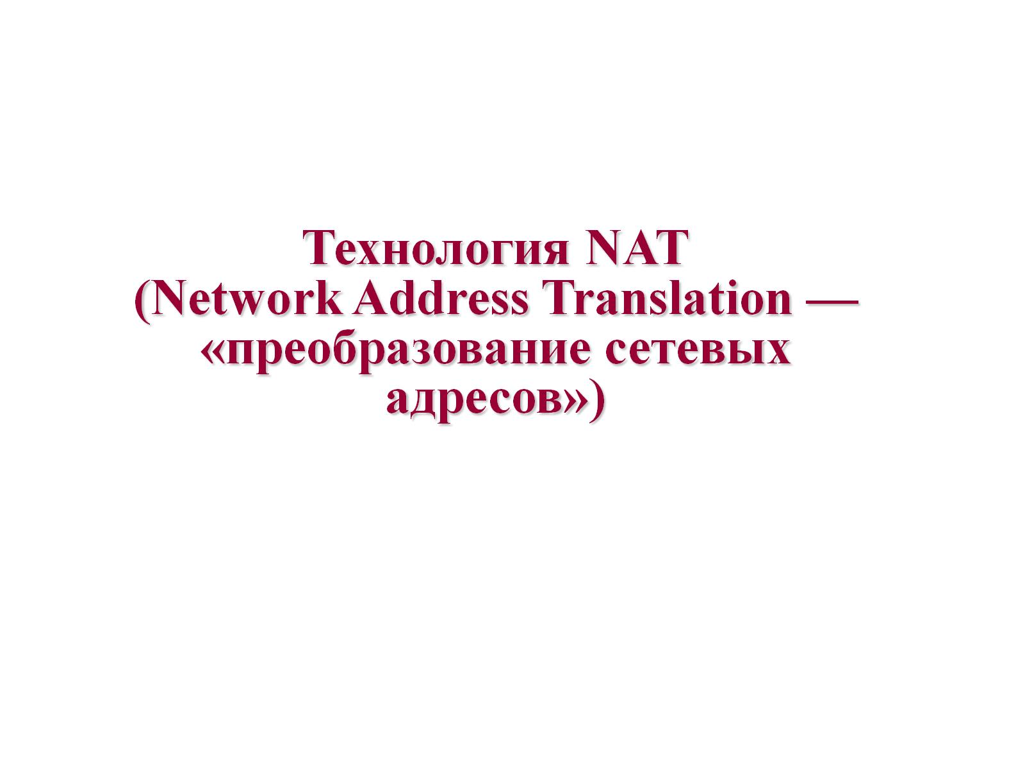

Slide 46
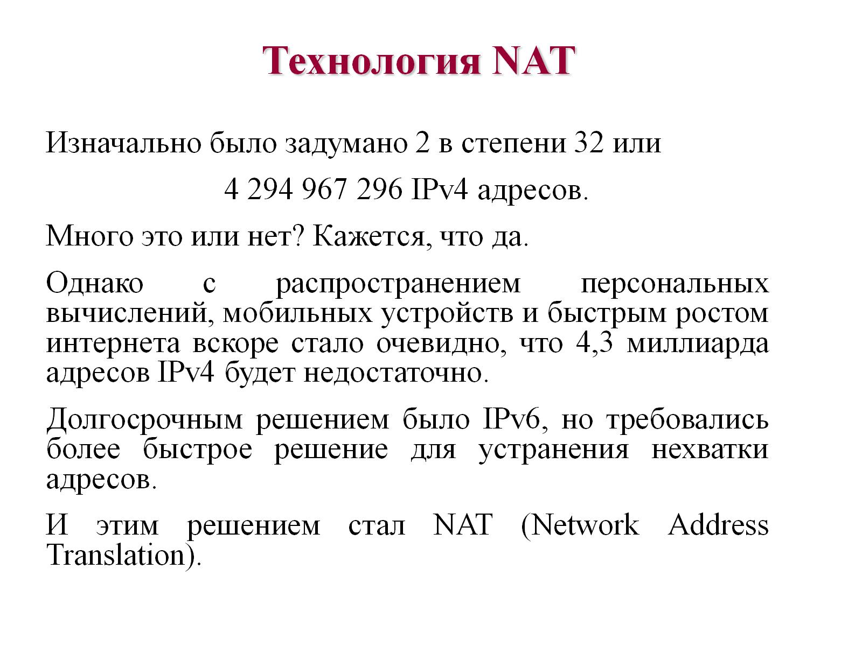

Slide 47
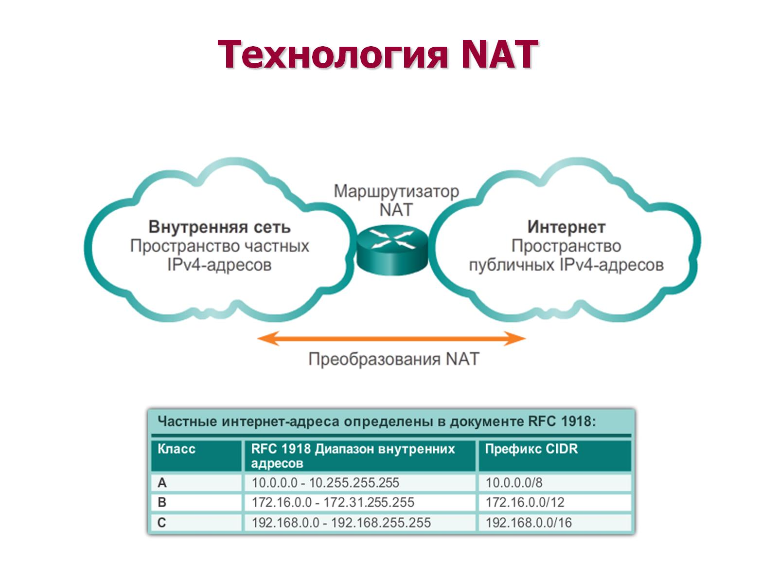

Slide 48
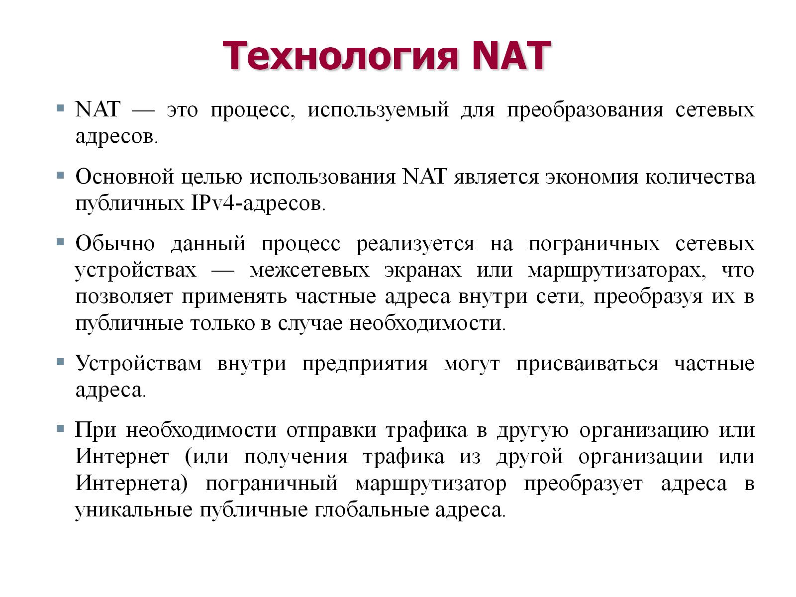

Slide 49
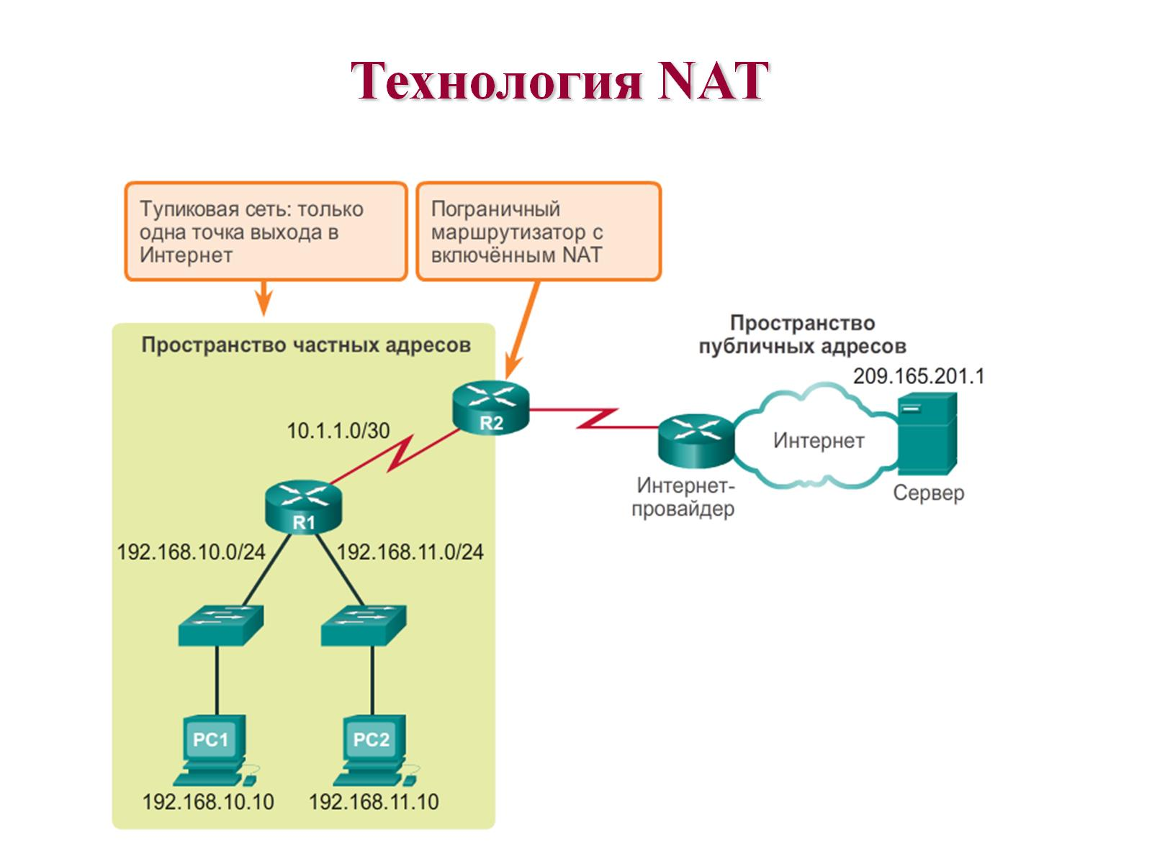

Slide 50


Slide 51
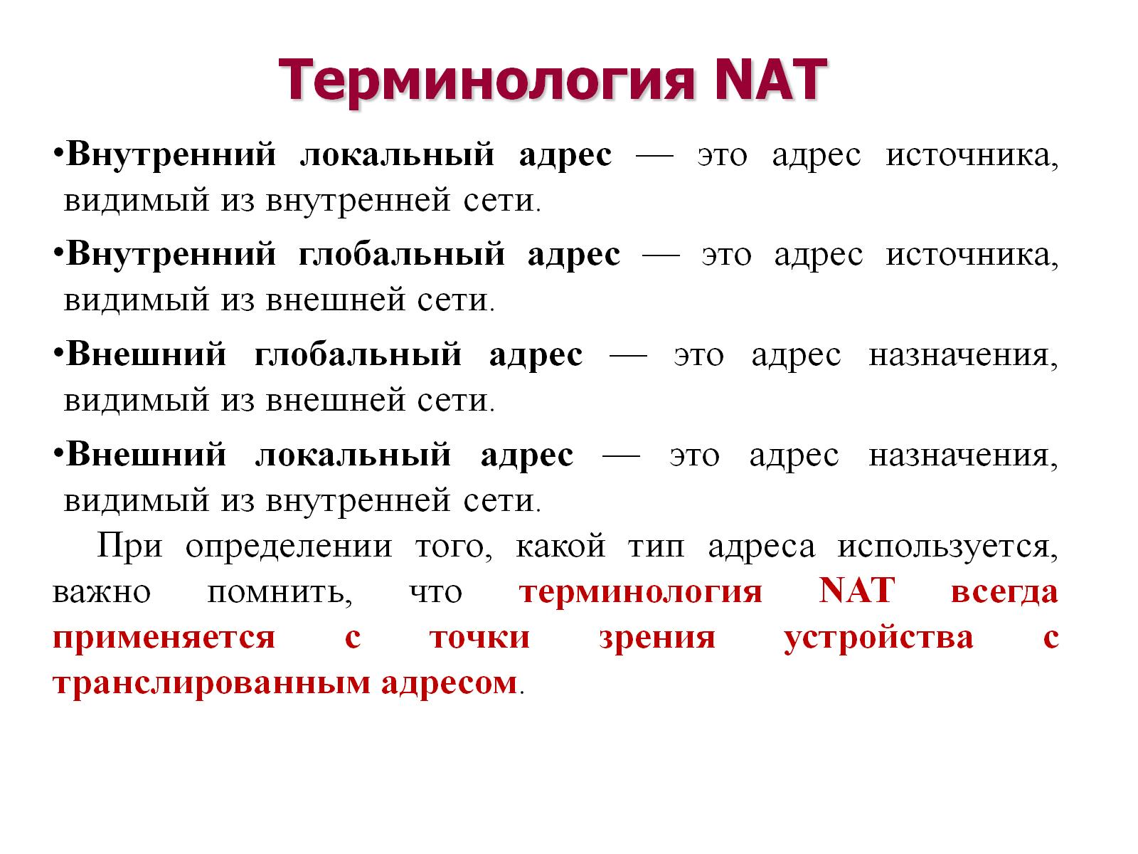

Slide 52
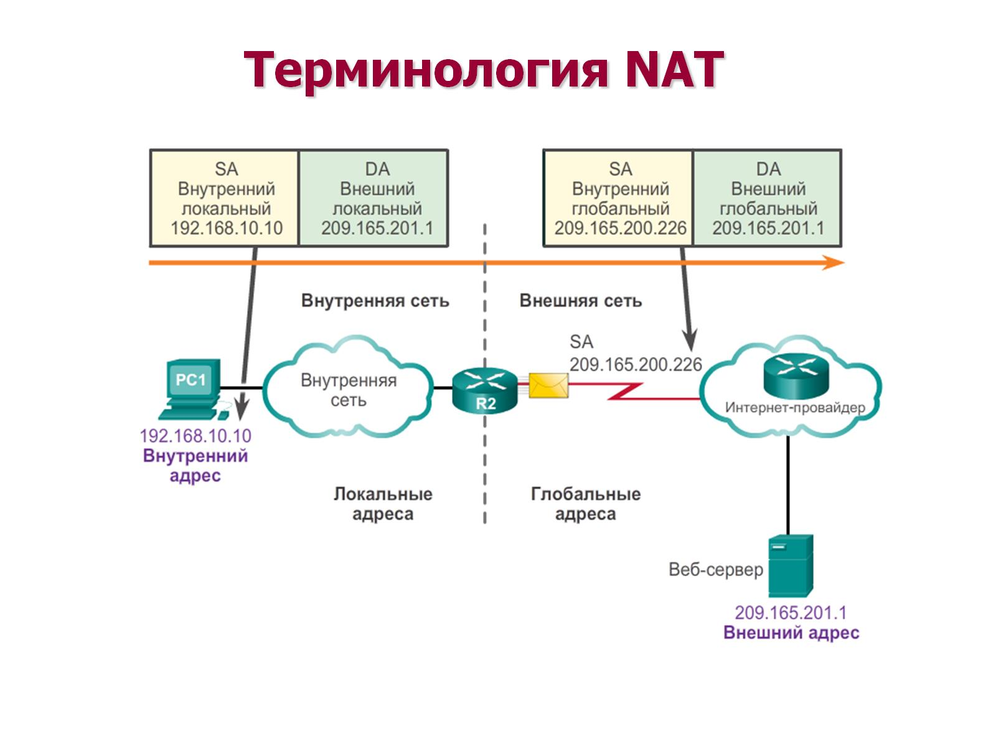

Slide 53


Slide 54


Slide 55


Slide 56


Slide 57


Slide 58


Slide 59


Slide 60


Slide 61


Slide 62


Slide 63


Slide 64


Slide 65


Slide 66


Slide 67


Slide 68


